Slide 1
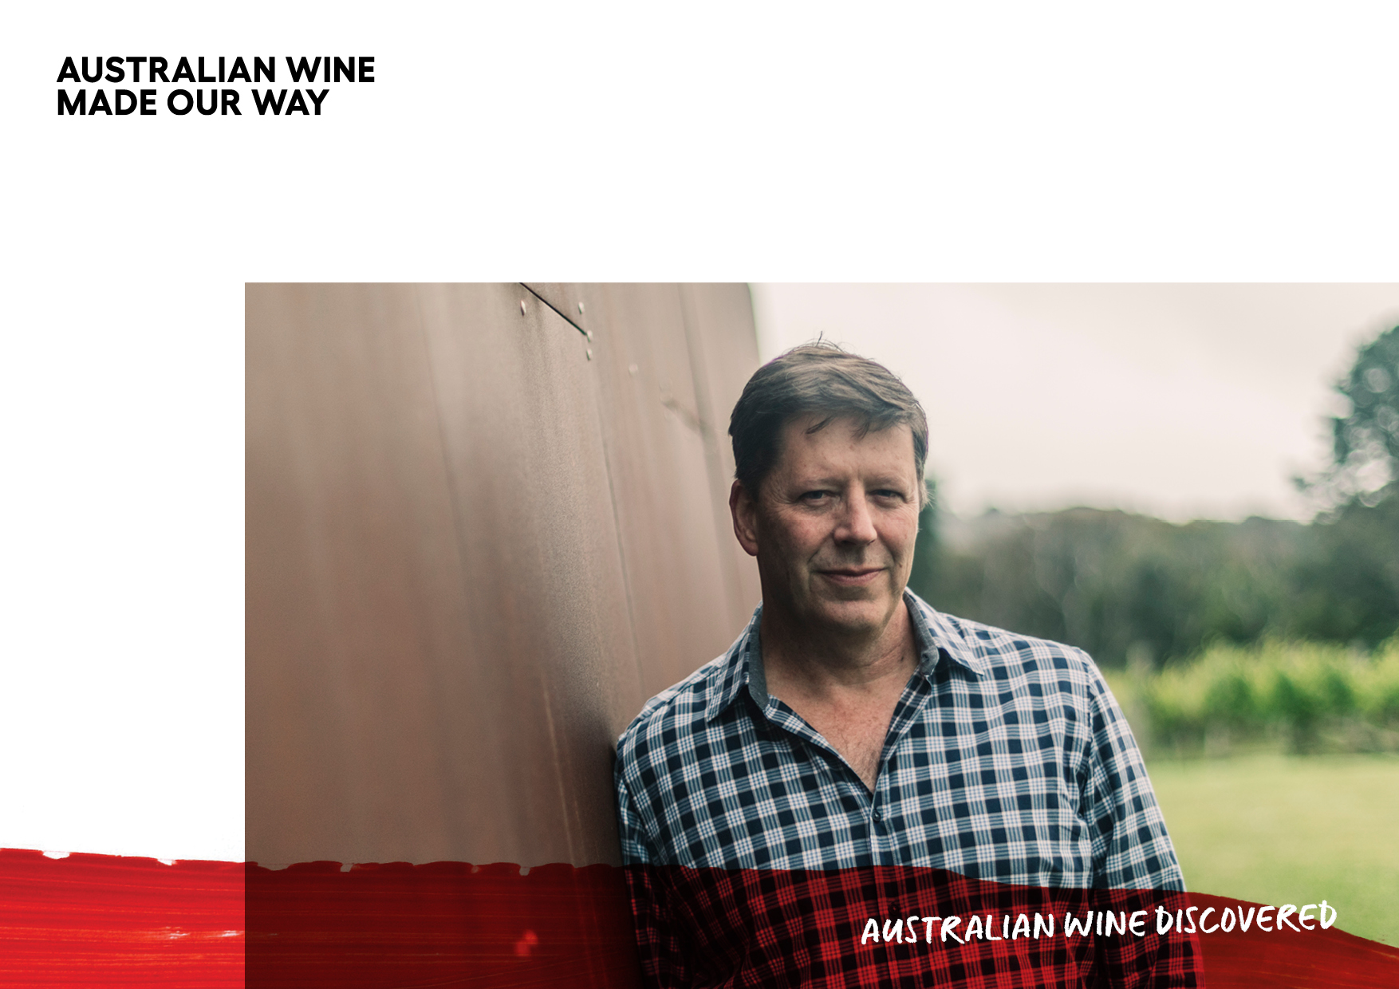
C H A R D O N N A Y
Notes:
Pelajari tentang evolusi dari varietas Australia yang klasik namun beraneka ragam yang akan selalu memiliki tempat khusus dalam hati pecinta anggur di Australia.
Catatan-catatan ini menyediakan informasi slide tambahan dan usulan poin-poin untuk diskusi. Untuk mengunduh lebih banyak topik dan sumber daya, termasuk presentasi seperti ini, kunjungi www.australianwinediscovered.com

Slide 2
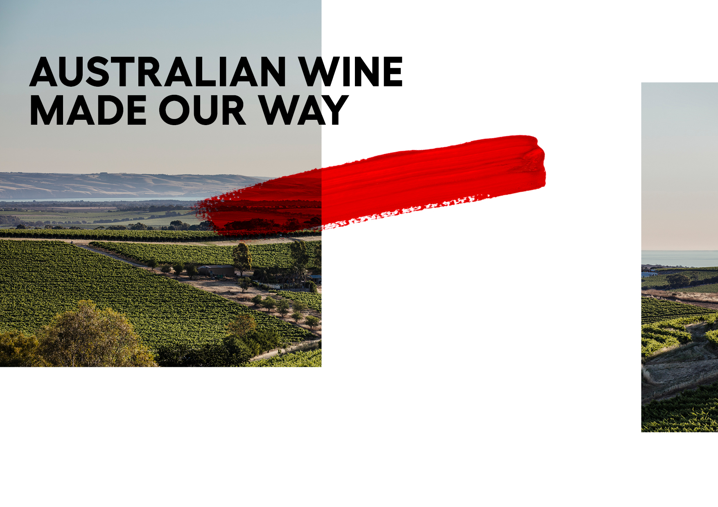
Iklim dan lansekap Australia yang unik telah mendorong terbentuknya kancah usaha anggur yang sangat independen, rumah dari sebuah komunitas dinamis yang terdiri dari petani, pembuat anggur, ahli anggur (viticulturists), dan pemanen (vignerons). Dengan lebih dari 100 varian anggur yang ditanam di 65 wilayah anggur yang khusus, kami memiliki kebebasan untuk membuat anggur dengan kualitas luar biasa, dan kami membuatnya sesuai cara kami. Kami tidak terikat tradisi, namun selalu berbuat lebih dalam upaya menghasilkan wine paling beragam dan mengesankan di dunia. Memang demikianlah cara kami.

Slide 3
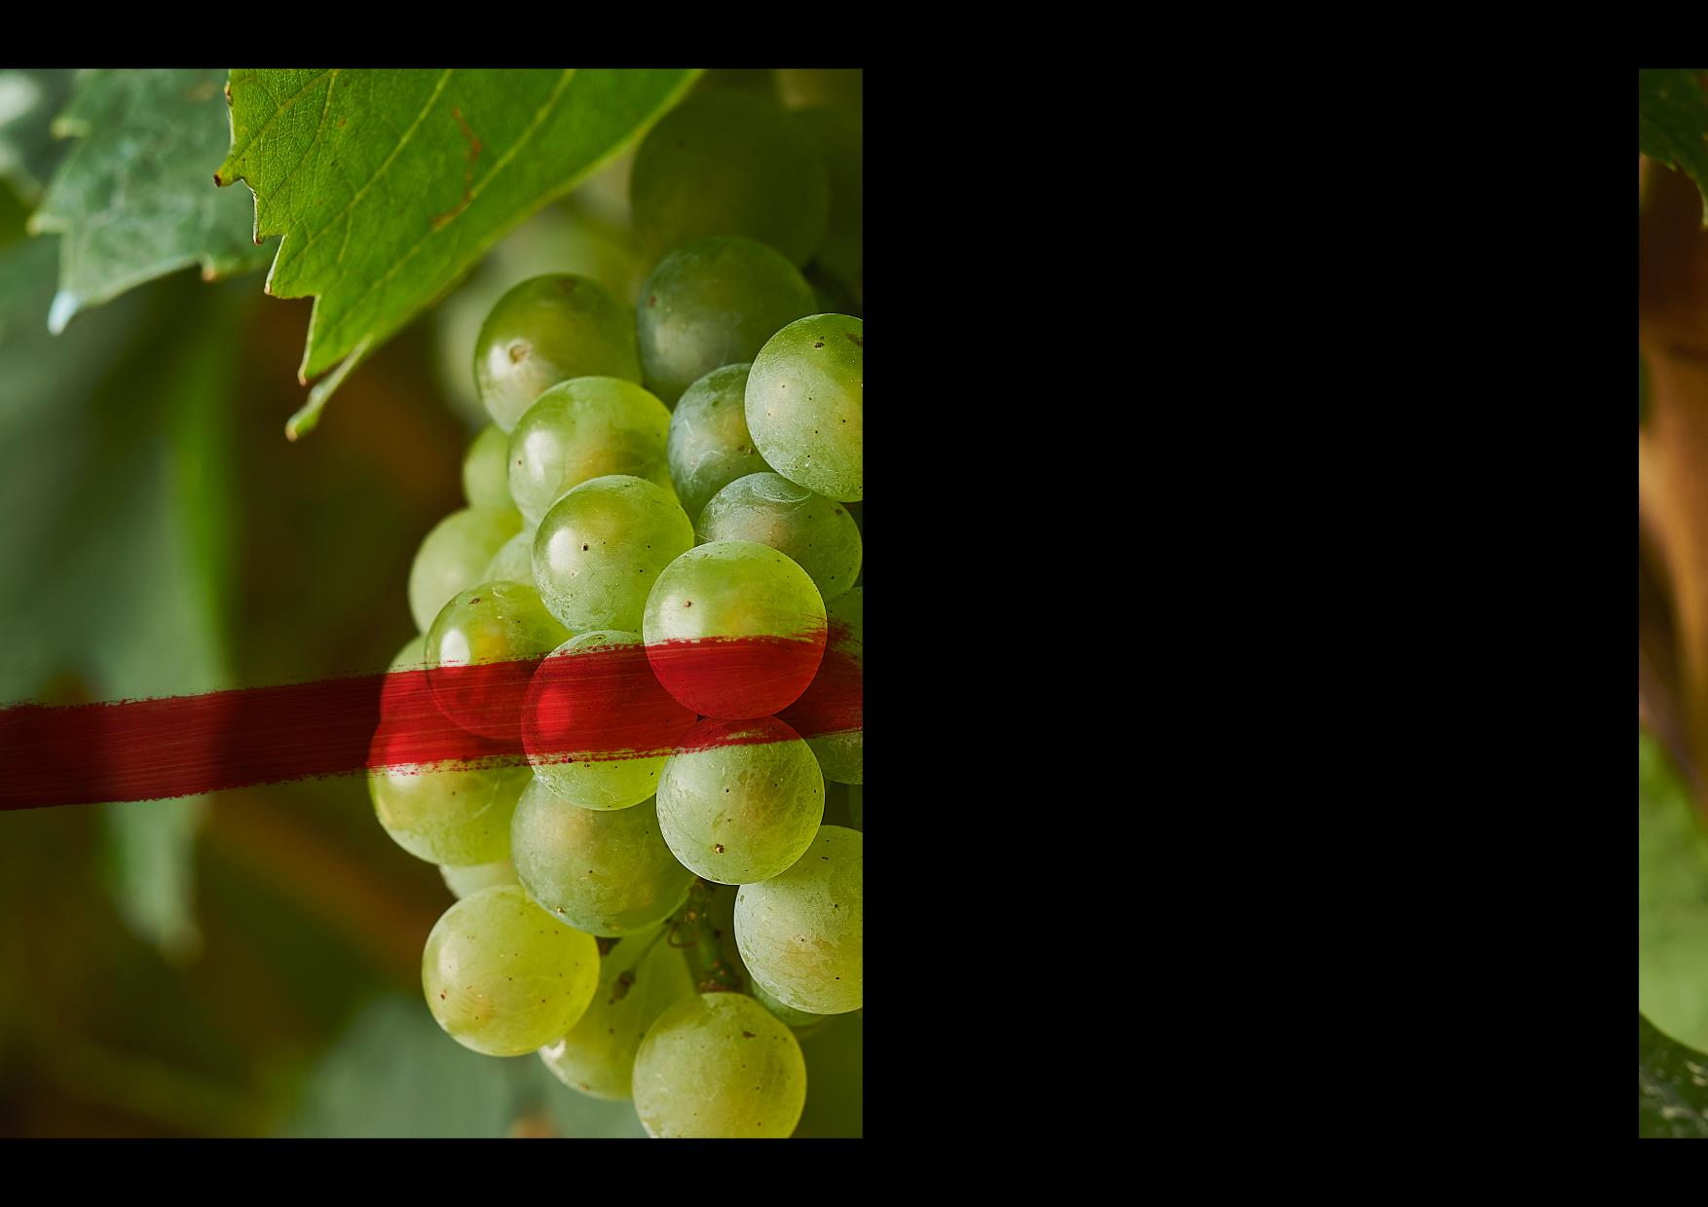
CHARDONNAY:
SEBUAH EVOLUSI ANGGUR KLASIK
Chardonnay telah menikmati puncak kesuksesan dari industri anggur dan tangguh bertahan melalui masa-masa tersulitnya, dan memiliki tempat khusus dalam hati pecinta anggur di Australia. Perjalanannya di Australia seperti roller-coaster yang naik turunnya sangat dramatis.
Notes:
Ini merupakan peluang yang baik untuk memberikan semua orang kesempatan untuk mencicipi anggur Chardonnay klasik Australia.
Icip-icip yang lengkap akan dilakukan kemudian pada program.
Chardonnay adalah varietas anggur putih paling banyak ditanam di Australia, yang diubah menjadi anggur dengan berbagai gaya dan ekspresi, yang menampilkan perbedaan dari berbagai wilayah tempat tumbuhnya dan pengaruh artistik dari pembuat anggurnya.
Tidak pernah ada yang khas Chardonnay. Ekspresi Australia akan varietas ini terinformasi dari iklim dan geografi wilayah tempat tumbuhnya, dan dari pengaruh para pembuat anggurnya.
Selain sebagai anggur meja tidak berbuih, pembuat anggur berbuih menggunakan Chardonnay untuk membuat Chardonnay berbuih varietas tunggal, serta campuran.

Slide 4
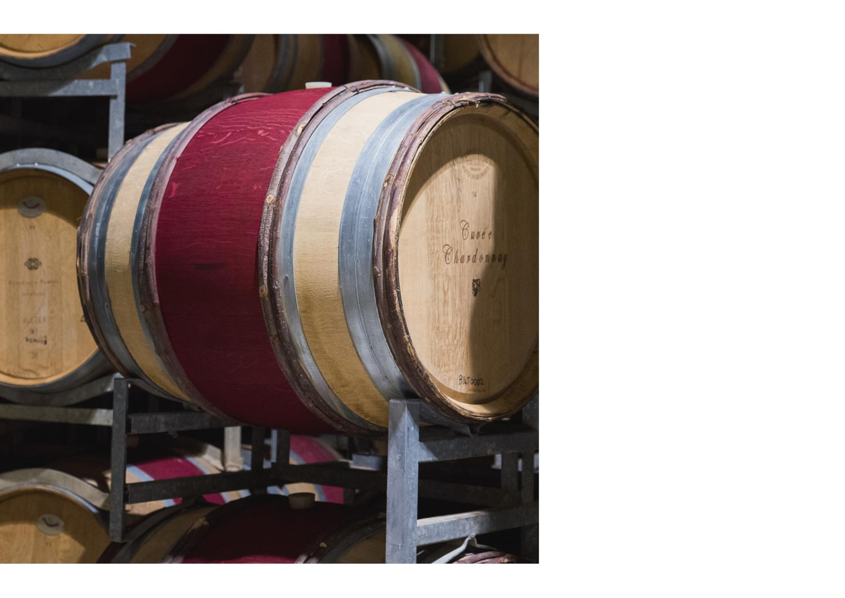
HARI INI
KITA AKAN
Sejarah Chardonnay di Australia
Bagaimana Chardonnay ditumbuhkan
Bagaimana dibuatnya
Beragam gaya pembuatannya
Di mana ditumbuhkannya
Karakteristik dan profil rasa
membahas…

Slide 5
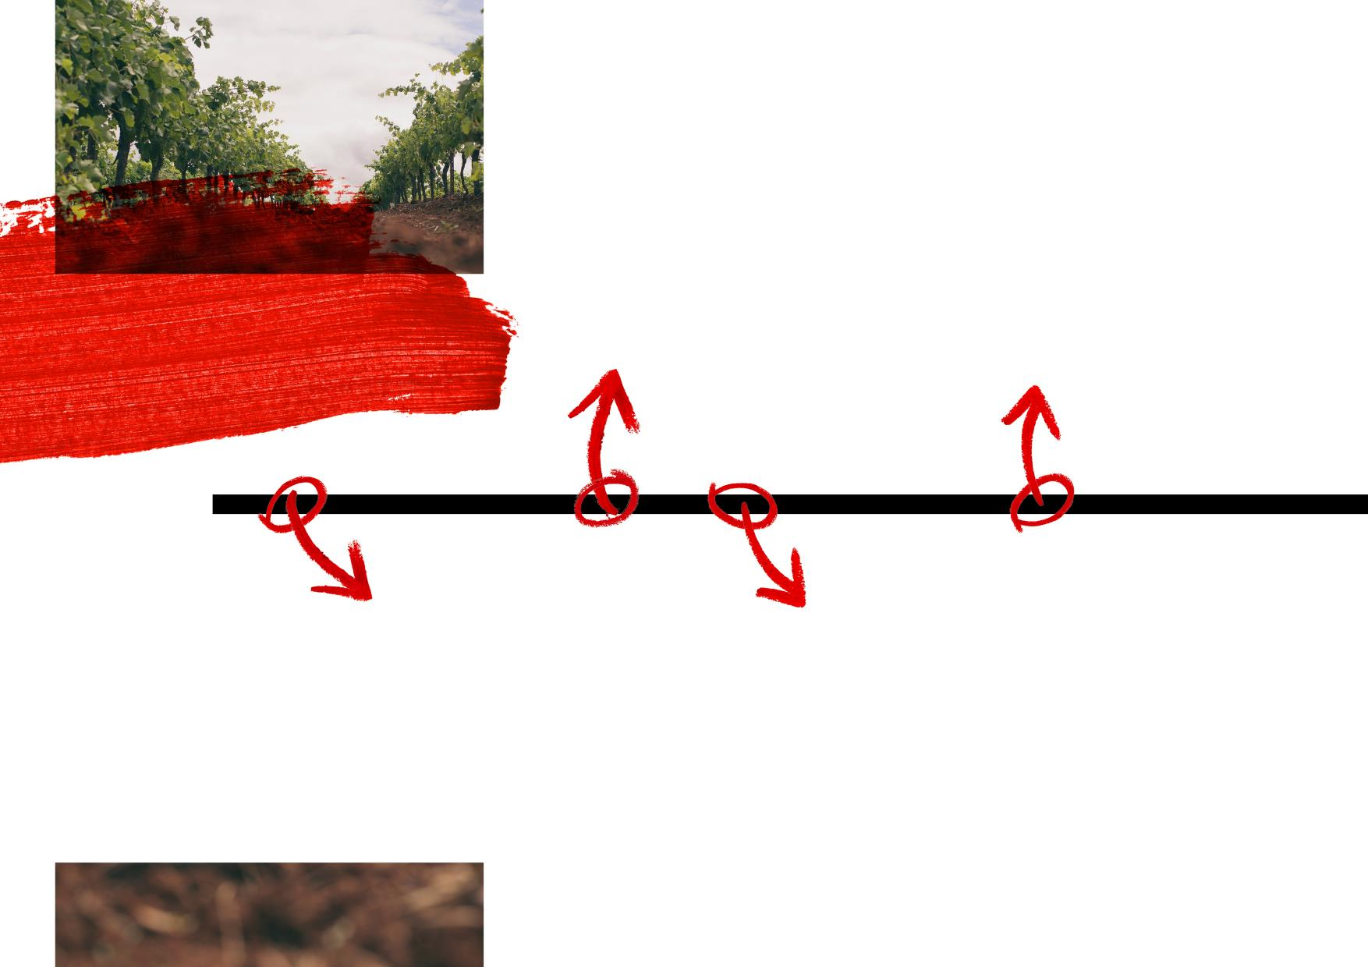
1908
1969
SEJARAH
CHARDONNAY
Kebun anggur eksperimental Penfold (sekarang bernama kebun anggur HVD Tyrell) ditanam di Hunter Valley, dan saat ini merupakan perkebunan anggur Chardonnay tertua di dunia
Potongan akar Craigmoor diidentifikasi sebagai salah satu klon Chardonnay terbaik yang berada di Australia dengan asal muasal dari Eropa.
DI AUSTRALIA
^{The history}
1820an
1918
–1830an
Chardonnay adalah salah satu varietas asli yang dibawa ke Australia dan tumbuh subur di iklim yang hangat dan kering.
Potongan Chardonnay dari Perkebunan anggur Kaluna di area Fairfield di Sydney diberikan kepada anggota keluarga Roth, yang menanamnya di perkebunan anggur Craigmoor di Mudgee.

Slide 6
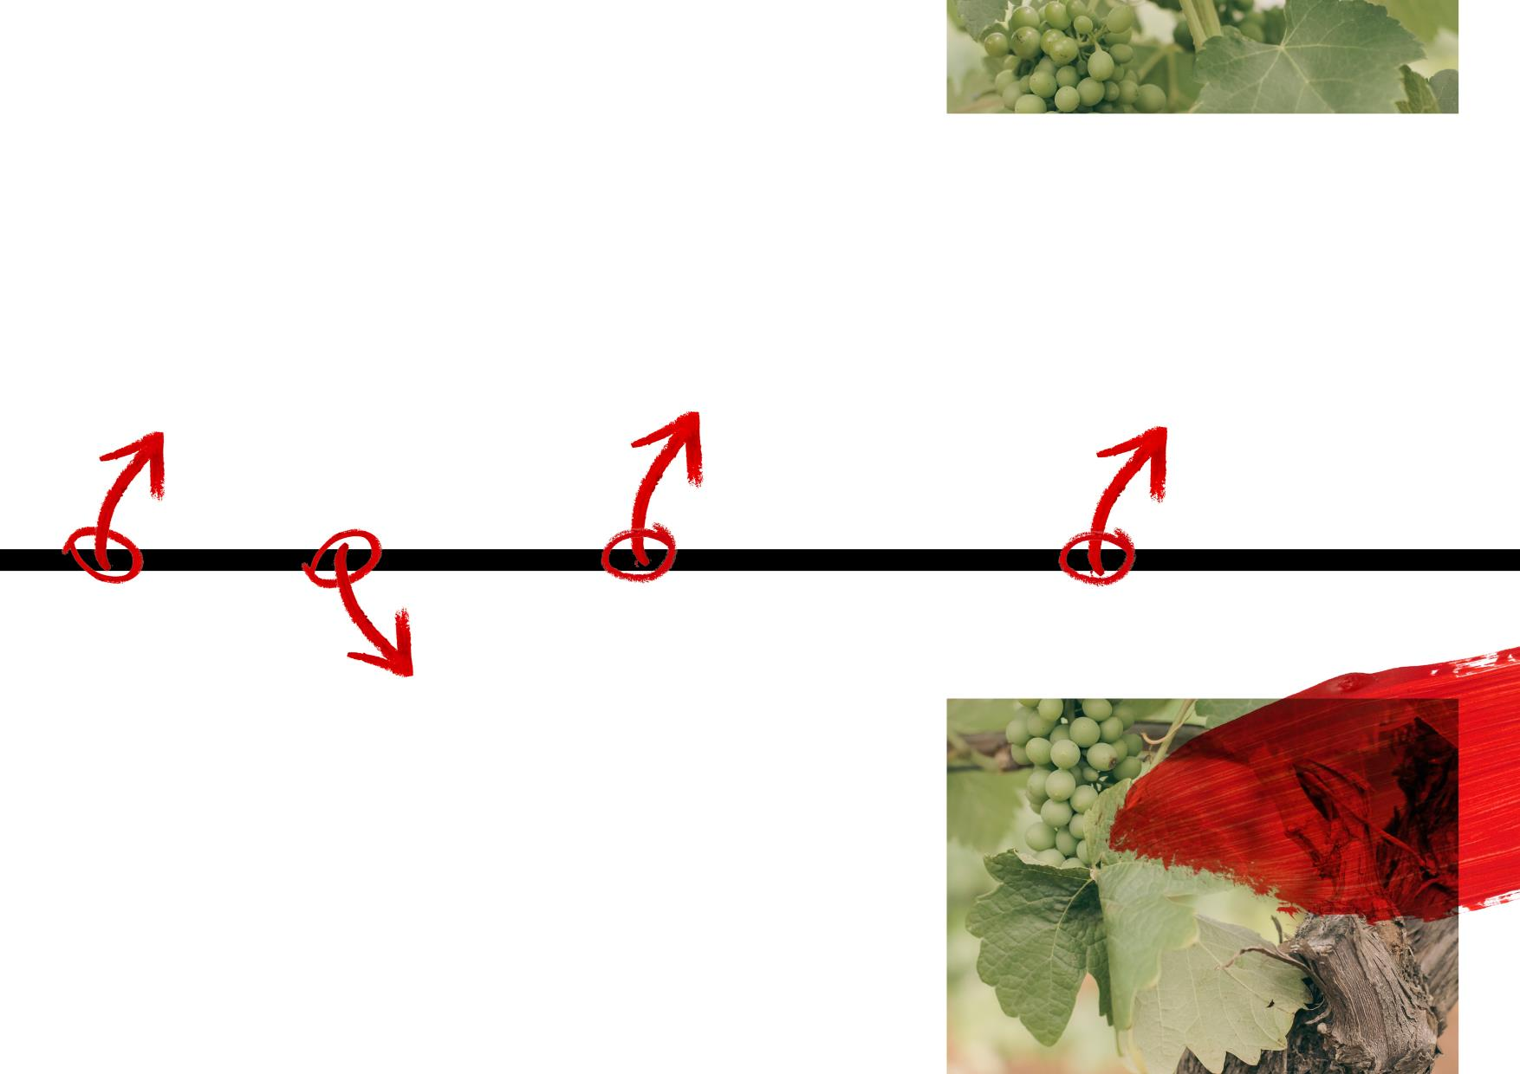
AWAL
1970an
1980an
1979
Pilihan konsumen bergeser ke table wine, dengan gaya-gaya baru yang diproduksi, termasuk Tyrrell’s Vat 47 Chardonnay
Sebuah Chardonnay gaya baru memasuki pasaran anggur. Anggur ini disimpan dalam barel kayu,kaya dan berwarna kuning terang – ‘cahaya matahari dalam botol’.
Pembuat anggur bernama Brian Croser menanam Chardonnay di iklim sejuk
Adelaide Hills.
1972
Pabrik anggur Craigmoor di Mudgee mengikuti contoh Tyrell dan meluncurkan Chardonnay 100%, tidak seperti white wine pada masanya yang dilabeli sebagai ‘Pinot Blanc’ atau ‘Riesling’.

Slide 7
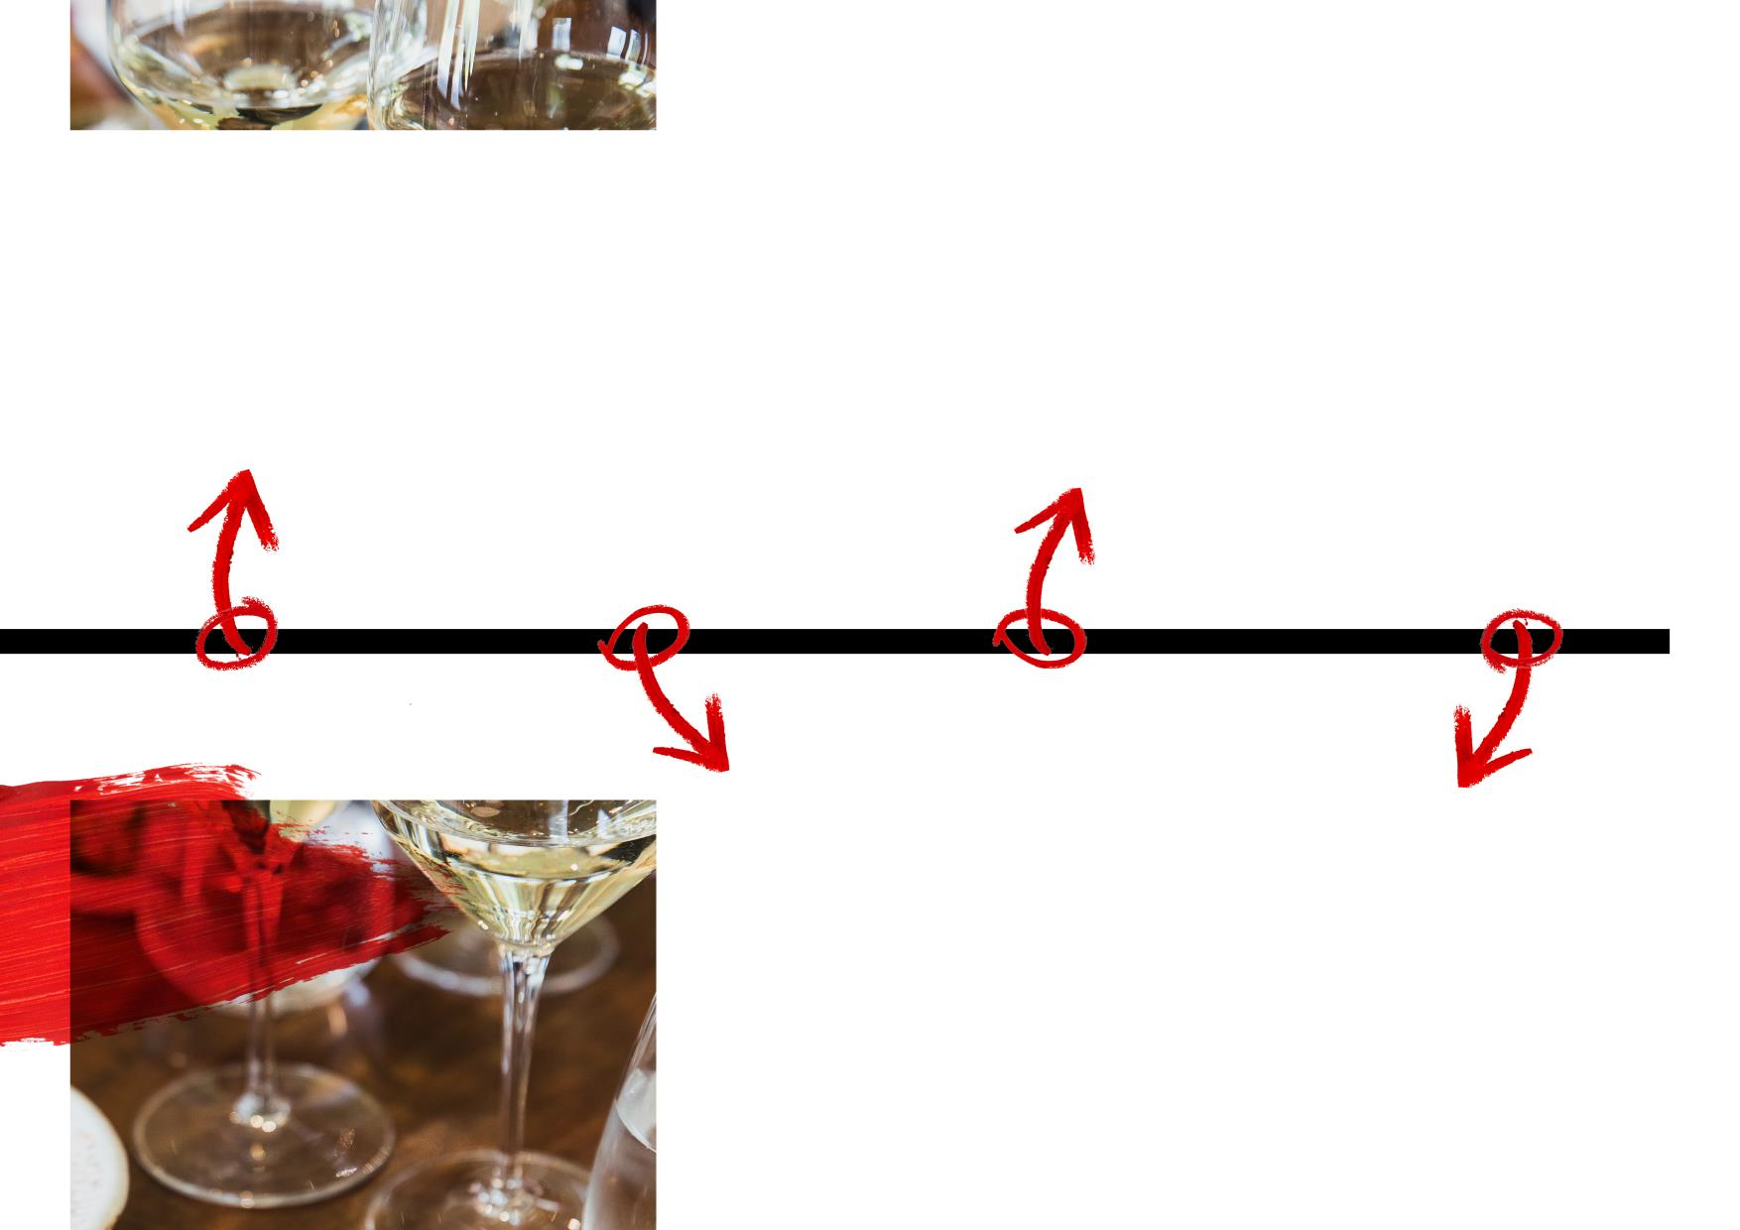
PERTENGAHAN HINGGA AKHIR
1980an
Tanggung jawab untuk membuat Chardonnay Australia yang lebih intense, disimpan dalam barel kayu, dan terasa seperti mentega diambil alih oleh pabrik-pabrik di seluruh negara.
AKHIR
–1990an
2000an
Tanggung jawab untuk membuat Chardonnay Australia yang besar, disimpan dalambarel kayu, memiliki tekstur seperti mentega, dipikul oleh pabrik anggur di seluruh negara..
Preferensi rasa berpindah dari anggur yang besar, lezat, dan disimpan lama dalam barel kayu ke gaya yang lebih segar, tidak disimpan dalam barel kayu dan memiliki aroma yang mengandung bau dari buah matang
AWAL
2000an
SAAT INI
Chardonnay menjadi kurang trendi dengan kemunculan penantang baru yang lebih ringan, tidak disimpan dalam barel kayu, aromatic dalam bentuk Marlborough Sauvignon Blanc.
Saat ini, Chardonnay premium Australia, termasuk sparkling wine, dibuat dari buah iklim sejuk dari wilayah-wilayah seperti Yarra Valley dan Tasmania.
Notes:
USULAN POIN UNTUK DISKUSI:
Ada beberapa yang berpendapat bahwa pergeseran dari Chardonnay yang besar, lezat, disimpan dalam barel kayu, bergerak terlalu jauh ke arah anggur yang ramping, skeletal yang kurang dalam rasa buah dan kompleksitasnya. Apakah menurutmu ini yang terjadi?

Slide 8
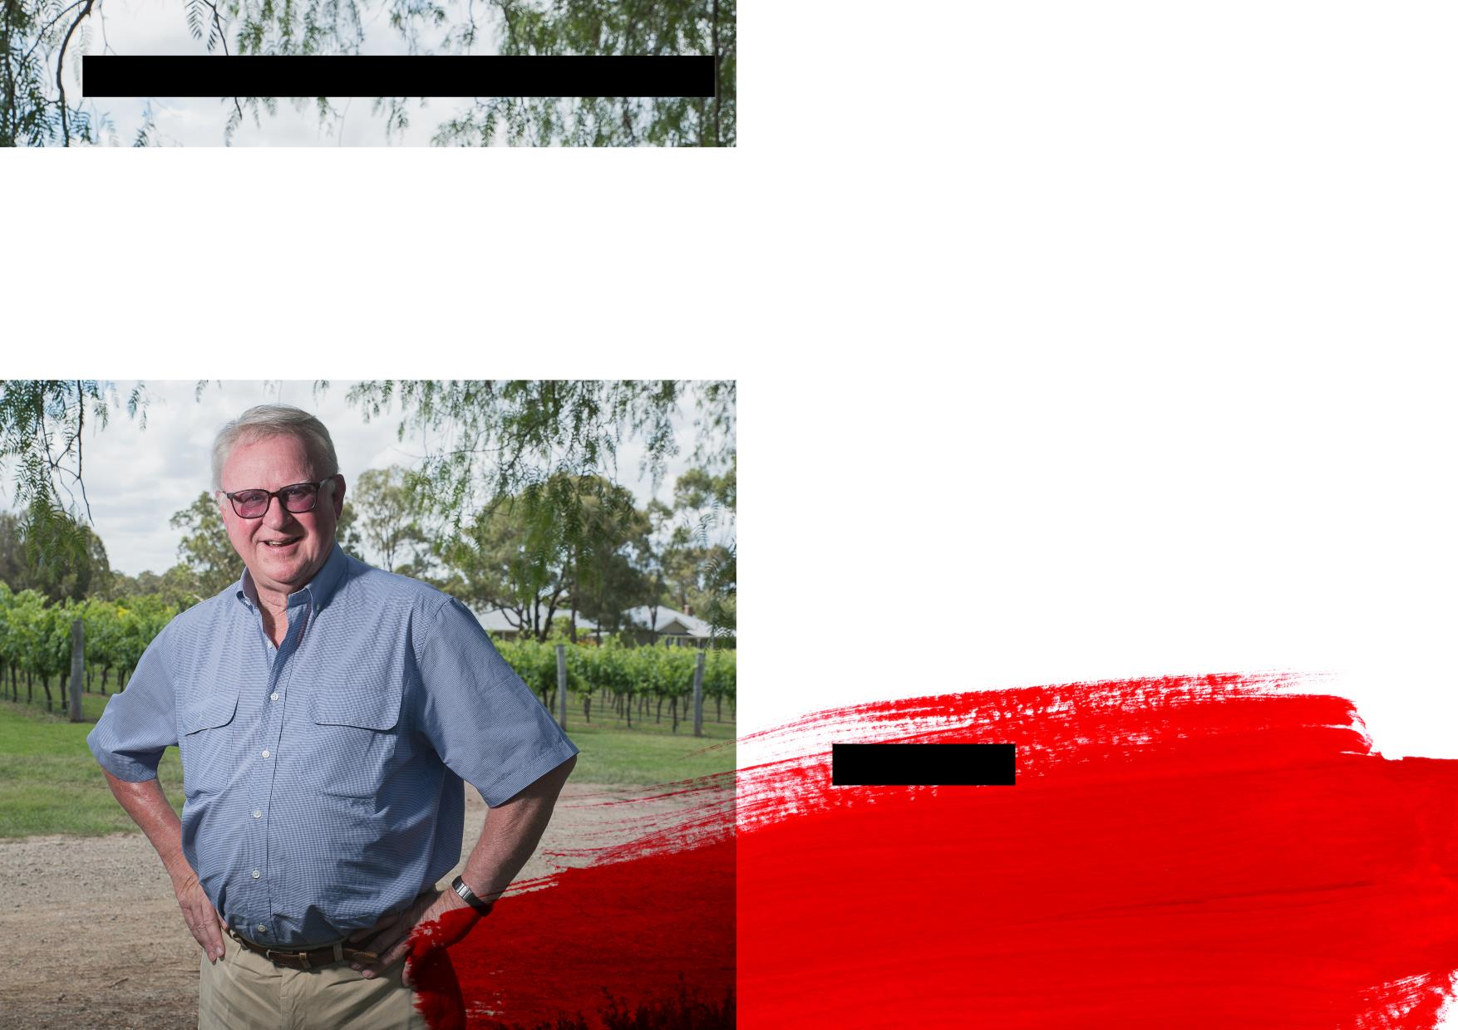
CERITA DARI TYRRELL’S WINES:
INOVASI DARI
PABRIK ANGGUR HUNTER
AND GRANGE:
Salah satu dari dinasti pembuat anggur paling terkenal di Hunter’s Valley adalah keluarga Tyrell. Saat ini, tongkat pembuatan anggur diwariskan dari ayah yang adalah generasi keempat, Bruce Tyrell kepada anak lakinya yang merupakan generasi kelima, Chris Tyrell.
FAKTA MENARIK
Walau kebenaran yang sesungguhnya mungkin tidak akan pernah diketahui, legenda menyebutkan bahwa Murray Tyrell melompati pagar untuk mengambil tanaman anggur dari kebun anggur eksperimental milik Penfold untuk ditanam di kebun anggur keluarganya di Hunter Valley, yang sekarang merupakan rumah dari Chardonnay Vat 47 yang terkenal.
Notes:
Didirikan pada 1858 oleh imigran asal Inggris, Edward Tyrell, Tyrrell’s Wines adalah salah satu perusahaan anggur milik keluarga yang terkemuka di Australia dan bangga karena memiliki beberapa perkebunan Chardonnay tertua di dunia.

Slide 9
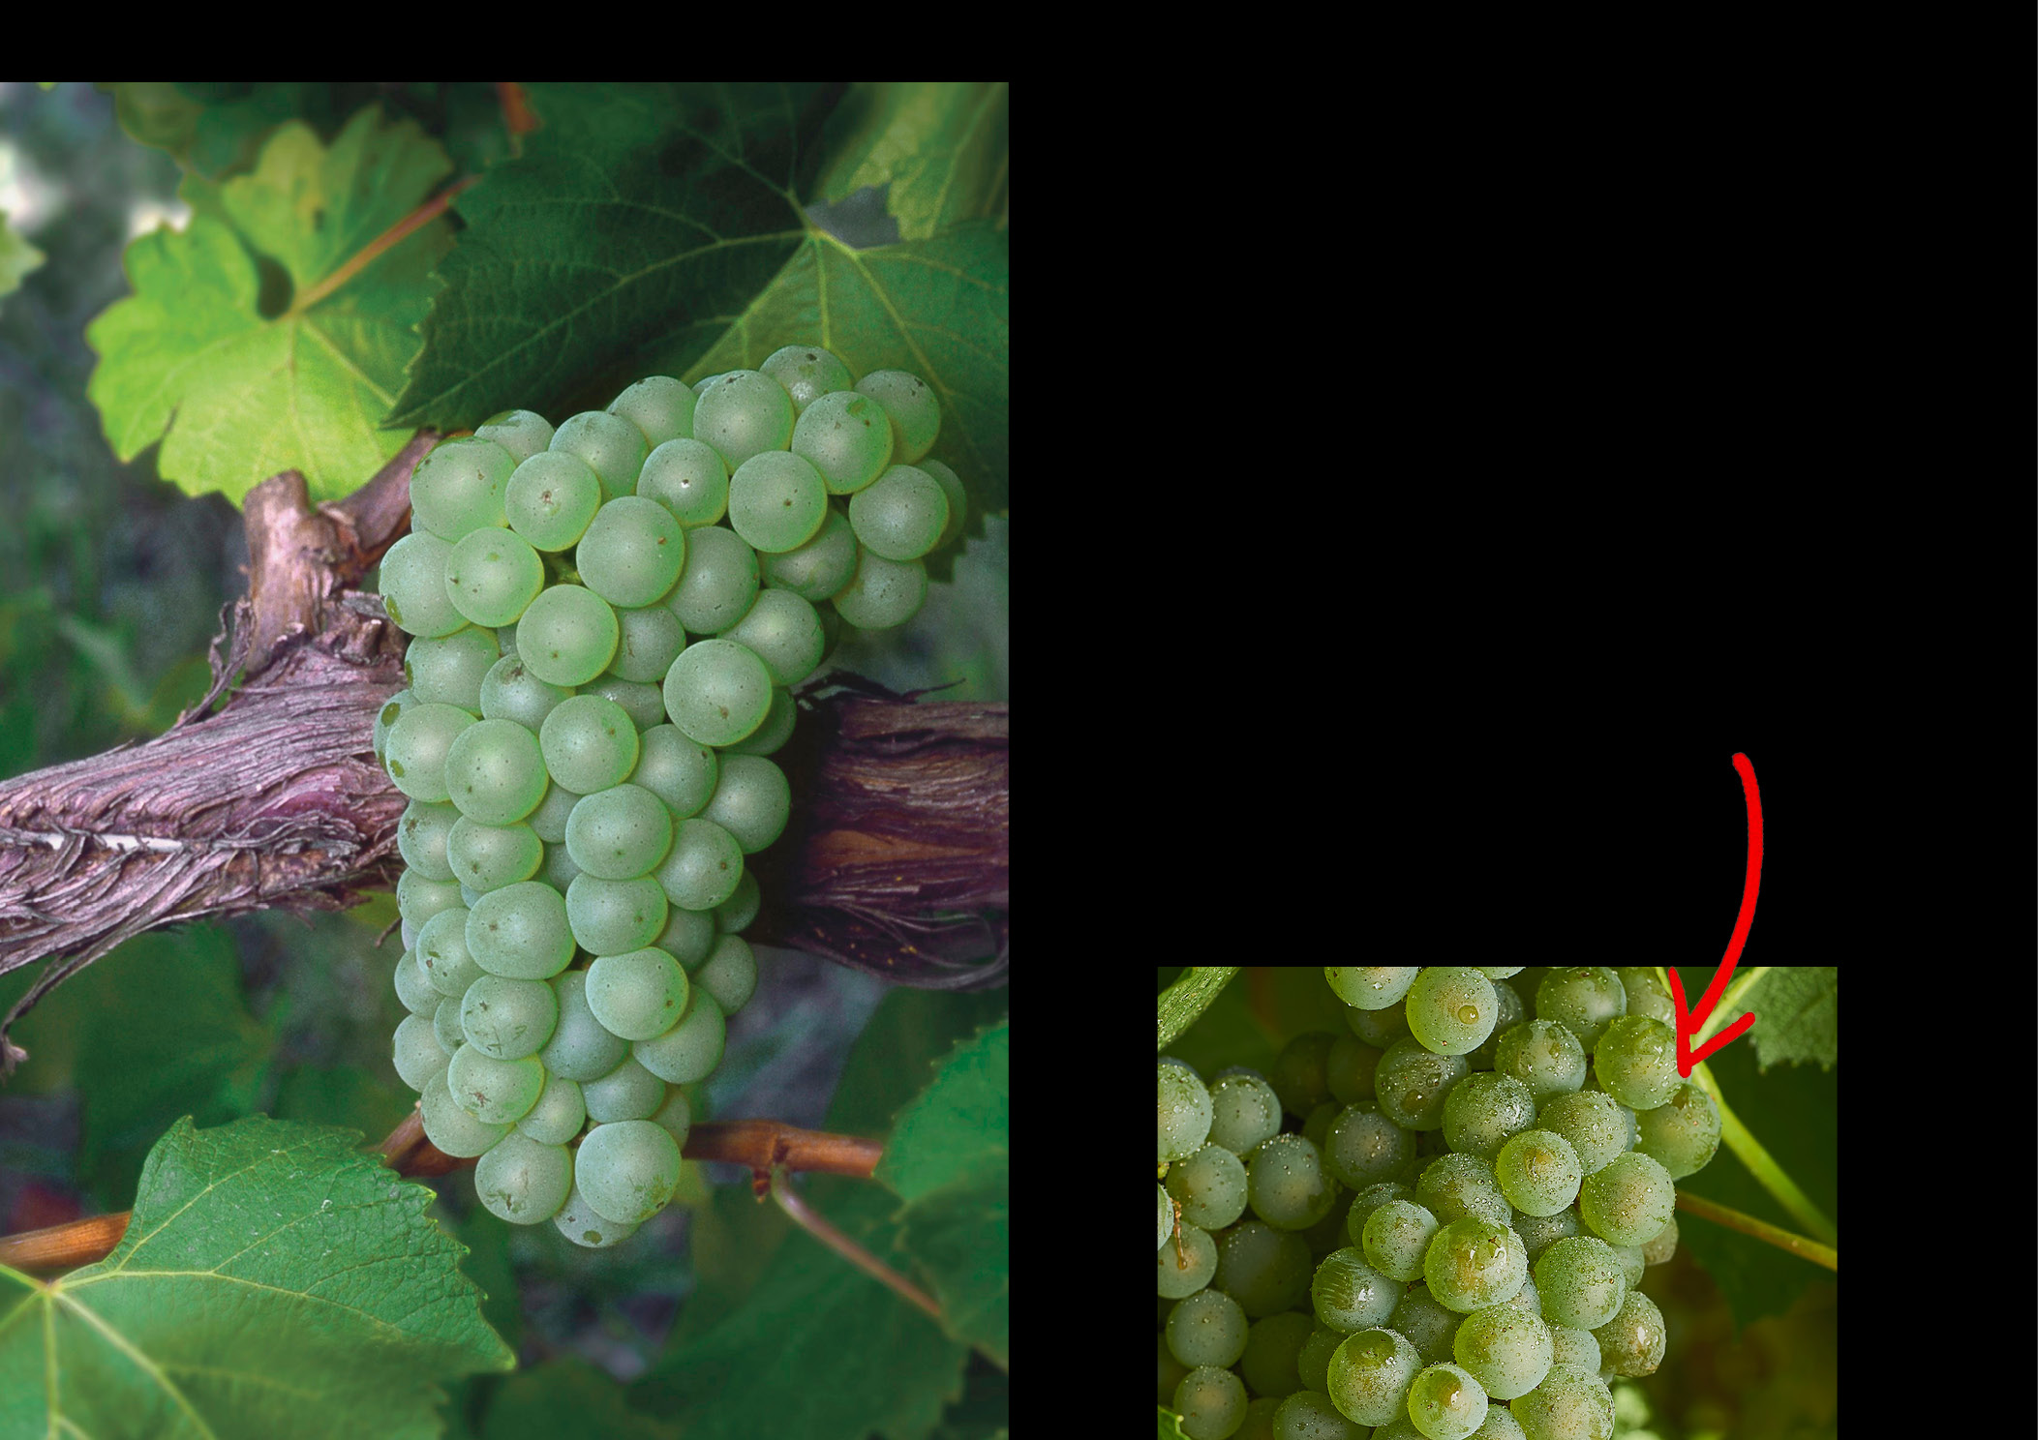
Tanaman anggur yang sangat mudah beradaptasi yang mengambil karakteristik dari tempat dimana ia ditumbuhkan.
Kontrol hasil yang ketat mendorong rasa yang lebih ringan dan pengembangan keasaman yang baik.
Hasil yang lebih rendah (low yield) memberikan konsentrasi rasa yang lebih intens pada buah anggur.
Panen lebih awal untuk menangkap struktur acidity yang baik.
BUDI DAYA:
BAGAIMANA CHARDONNAY AUSTRALIA DITUMBUHKAN
Notes:
Chardonnay adalah tanaman anggur yang sangat kuat dengan cakupan daun yang beragam yang harus dikontrol dengan pemangkasan yang berat, penipisan tunas dan pengelolaan kanopi. Tanpa pengelolaan yang hati-hati ini, pertumbuhan tanaman anggur dapat mengurangi kualitasnya.
Dalam kondisi tertentu, Chardonnay dapat memberikan hasil yang amat melimpah, namun demikian spesifikasi buah telah berubah seiring dengan selera dari peminum anggur beberapa dekade belakangan ini. Ada tren yang mengarah pada hasil lebih rendah untuk menangkap buah terbaik. Hasil panen juga dibuat dalam jumlah sedang dengan adanya hasrat terhadap rasa yang lebih ringan, dengan keasaman lebih tinggi dan ukuran skala Baumé yang lebih rendah.
Chardonnay bertunas dini, dan oleh karenanya merupakan tanaman anggur yang cepat matang. Di Australia pra ledakan Chardonnay pada tahun 2000, jenis ini adalah buah anggur terakhir yang dipanen, seraya pembuat anggur mencari rasa buah yang matang. Saat ini, kebanyakan pembuat anggur memanen Chardonnay lebih awal pada musimnya.
USULAN POIN UNTUK DISKUSI:
Ada pergeseran pada gaya dari pengelolaan budidaya anggur dan jadwal panen dari Chardonnay pra dan pasca tahun 2000. Bagaimana gaya Chardonnay yang berbeda-beda ini mempengaruhi pembudidaya anggur?

Slide 10
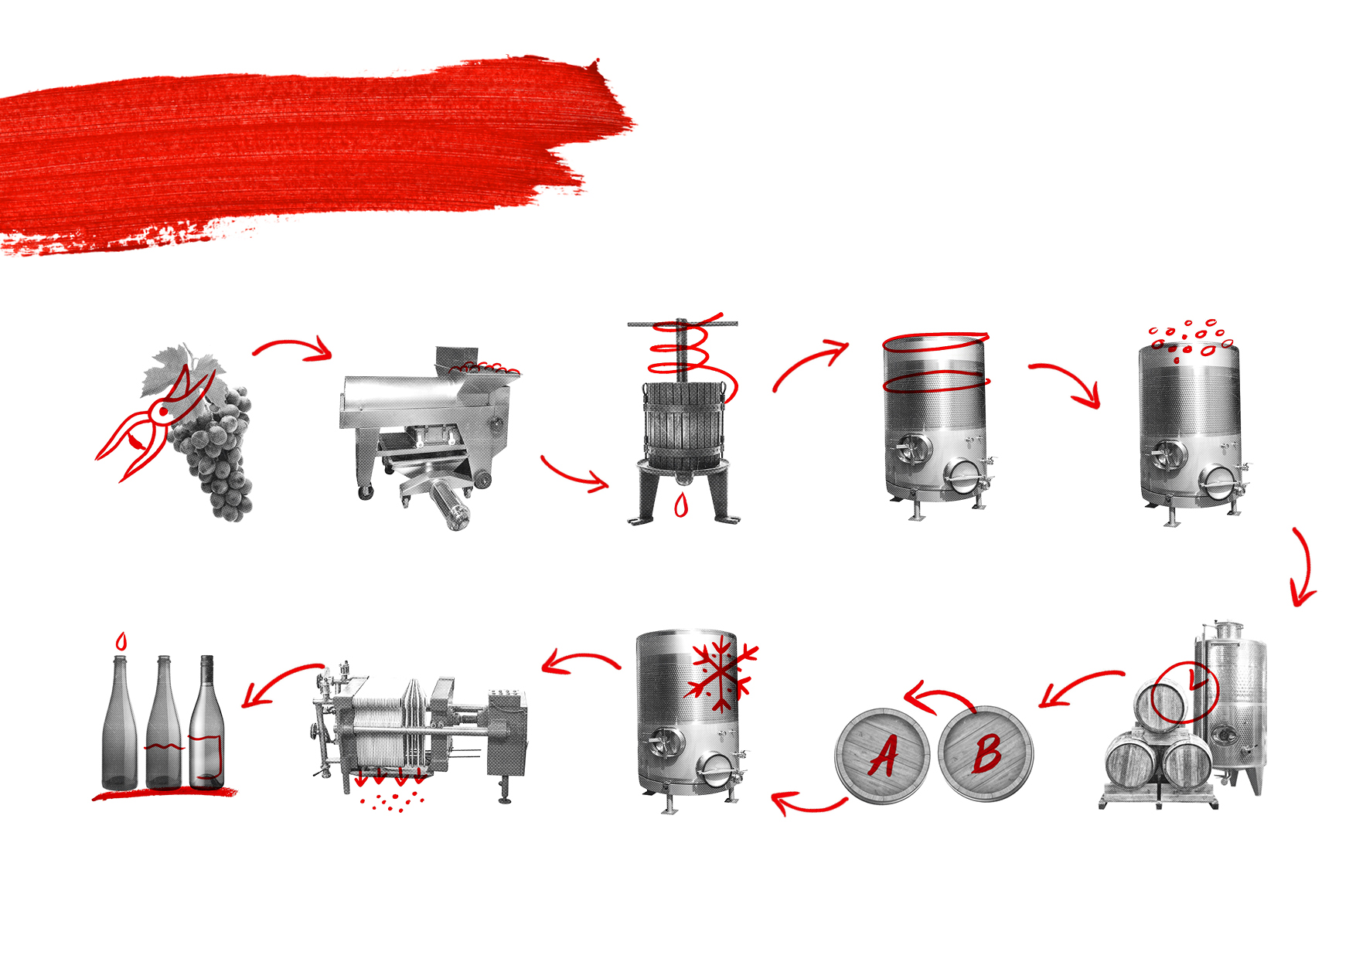
BAGAIMANA ANGGUR
PUTIH DIBUAT
1. PANEN
2. PENGHILANGAN TANGKAI (destemming) & PENGHANCURAN (crushing)
3. PRESSING
4. PENGENDAPAN
SARI BUAH (juice settling)
5. FERMENTASI
10. PEMBOTOLAN
9. FINING & FILTRASI
8. STABILISASI
7. PENCAMPURAN (blending)
6. PEMATANGAN (maturation)
Notes:
+ PROGRAM KOMPLEMENTER: Pelajari lebih banyak tentang bagaimana anggur dibuat dalan Pengenalan akan Anggur, yang tersedia di www.australianwinediscovered.com

Slide 11
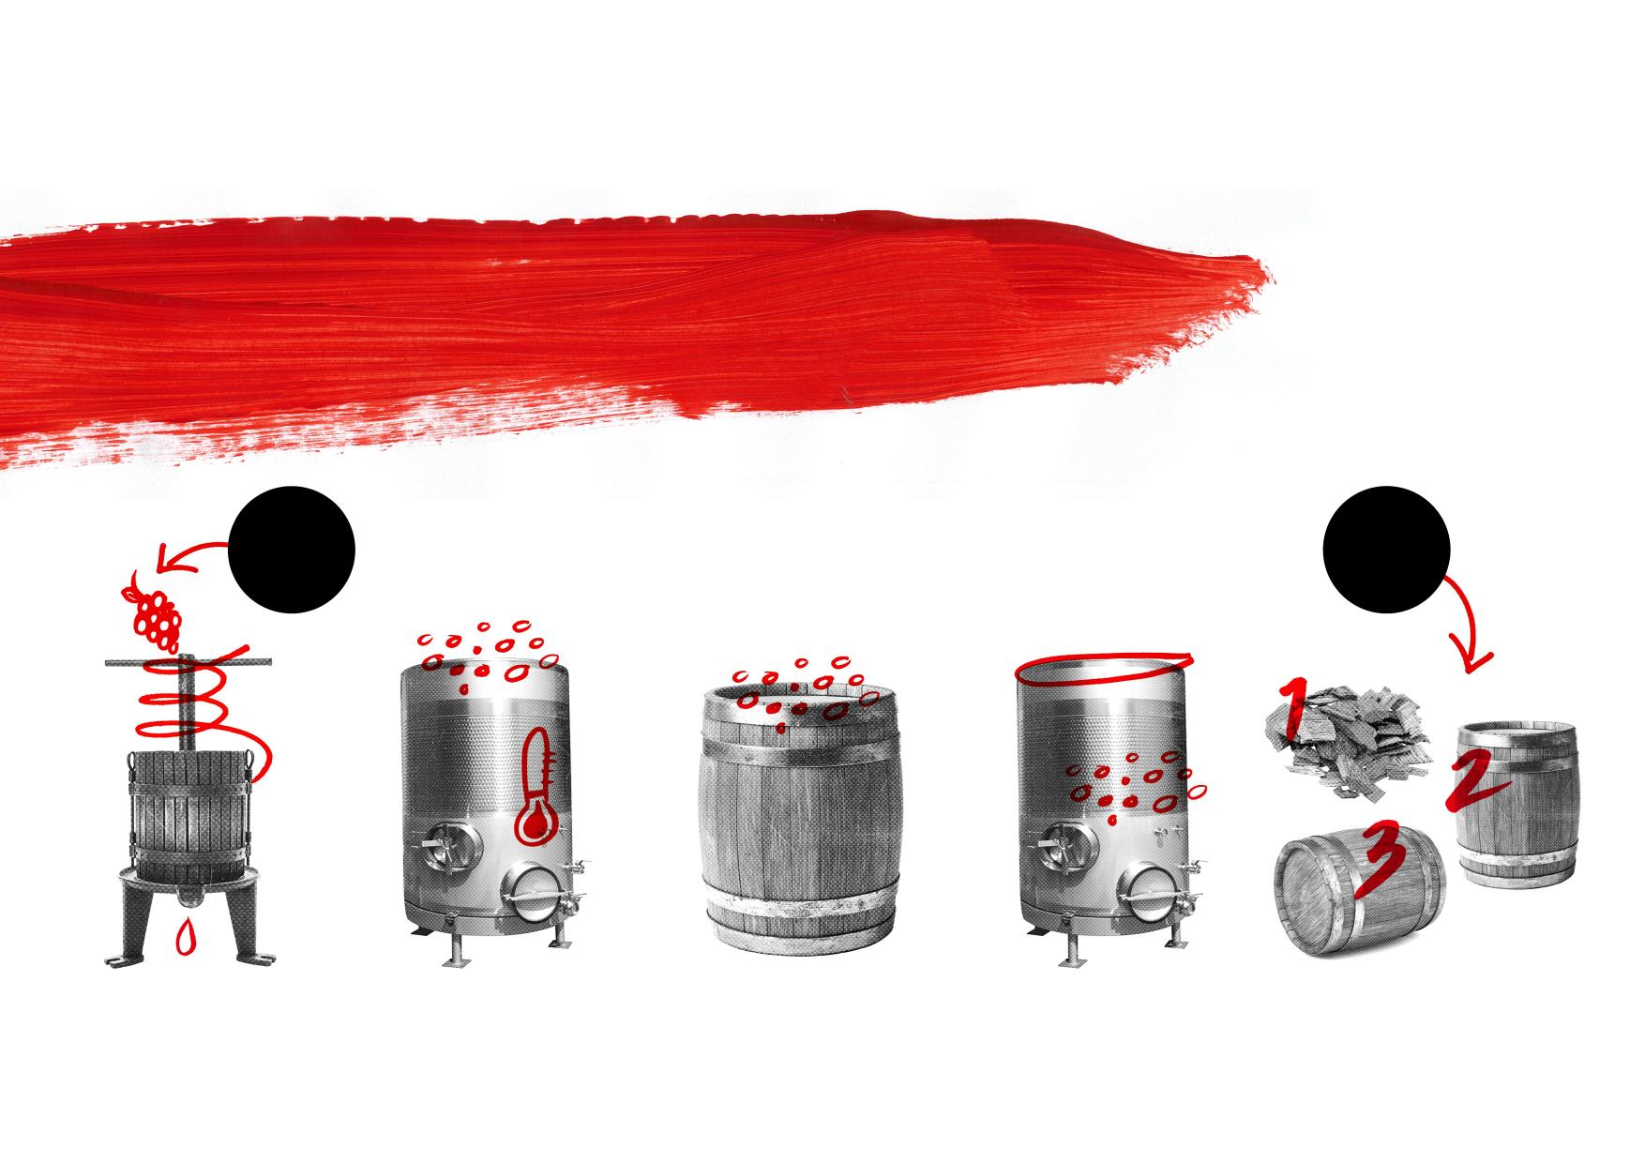
PEMBUATAN ANGGUR:
TEKNIK YANG MEMPENGARUHI
PEMBUATAN CHARDONNAY
BATANG DIBIARKAN ADA KONTAK
STEMS
ADDED
UNBROKEN GRAPE CLUSTERS STILL ON STEMS
DAPAT TERJADI DALAM TIGA CARA
WHOLE-BUNCH PRESSING
FERMENTASI DINGIN
FERMENTASI DALAM BAREL
FERMENTASI MALOLAKTIK
PENGARUH BAREL KAYU
Notes:
– Pemerasan tandan anggur (atau klaster)/WHOLE BUNCH PRESSING: Seluruh tandan buah anggur diperas untuk mengambil jusnya, daripada membuang/melepas tangkainya sebelum penghancuran buah. Keberadaan tangkai dalam pemerasan akan membuat drainase lebih efektif, dan mendorong kejernihan dari jus. Hasilnya adalah anggur dengan rasa yang lebih dimurnikan, dan lebih tidak sepet.
– Fermentasi dingin: Proses fermentasi yang panjang, lambat dan sejuk meningkatkan aromatik dari buah yang dimatangkan dan dapat menghantar cita rasa yang kaya seperti mangga dan nanas. Seringkali terjadi di dalam tangki baja tahan karat dan diikuti pembotolan dini untuk menangkap cita rasa mineral yang segar dan ramping.
– Fermentasi dalam Barel: Selain daripada memberikan rasa kayu, barel membantu menghasilkan anggur dengan rasa yang lebih utuh dalam mulut dan struktur yang lebih kokoh daripada baja tahan karat.
– Fermentasi Malolaktik/malolactic: Bakteri asam lactic ditambahkan pada jus Chardonnay untuk memicu konversi dari malic acid menjadi lactic acid yang halus, lembut dan berkrim, yang menghasilkan rasa dan tekstur seperti mentega.
– Pengaruh kayu: Dapat menghasilkan rasa toasty – tergantung dari regimen penanaman ek, dan usia serta asal dari ek – dengan rasa yang beragam mulai dari caramel, asap, krim, vanila, kayu manis dan kelapa.

Slide 12
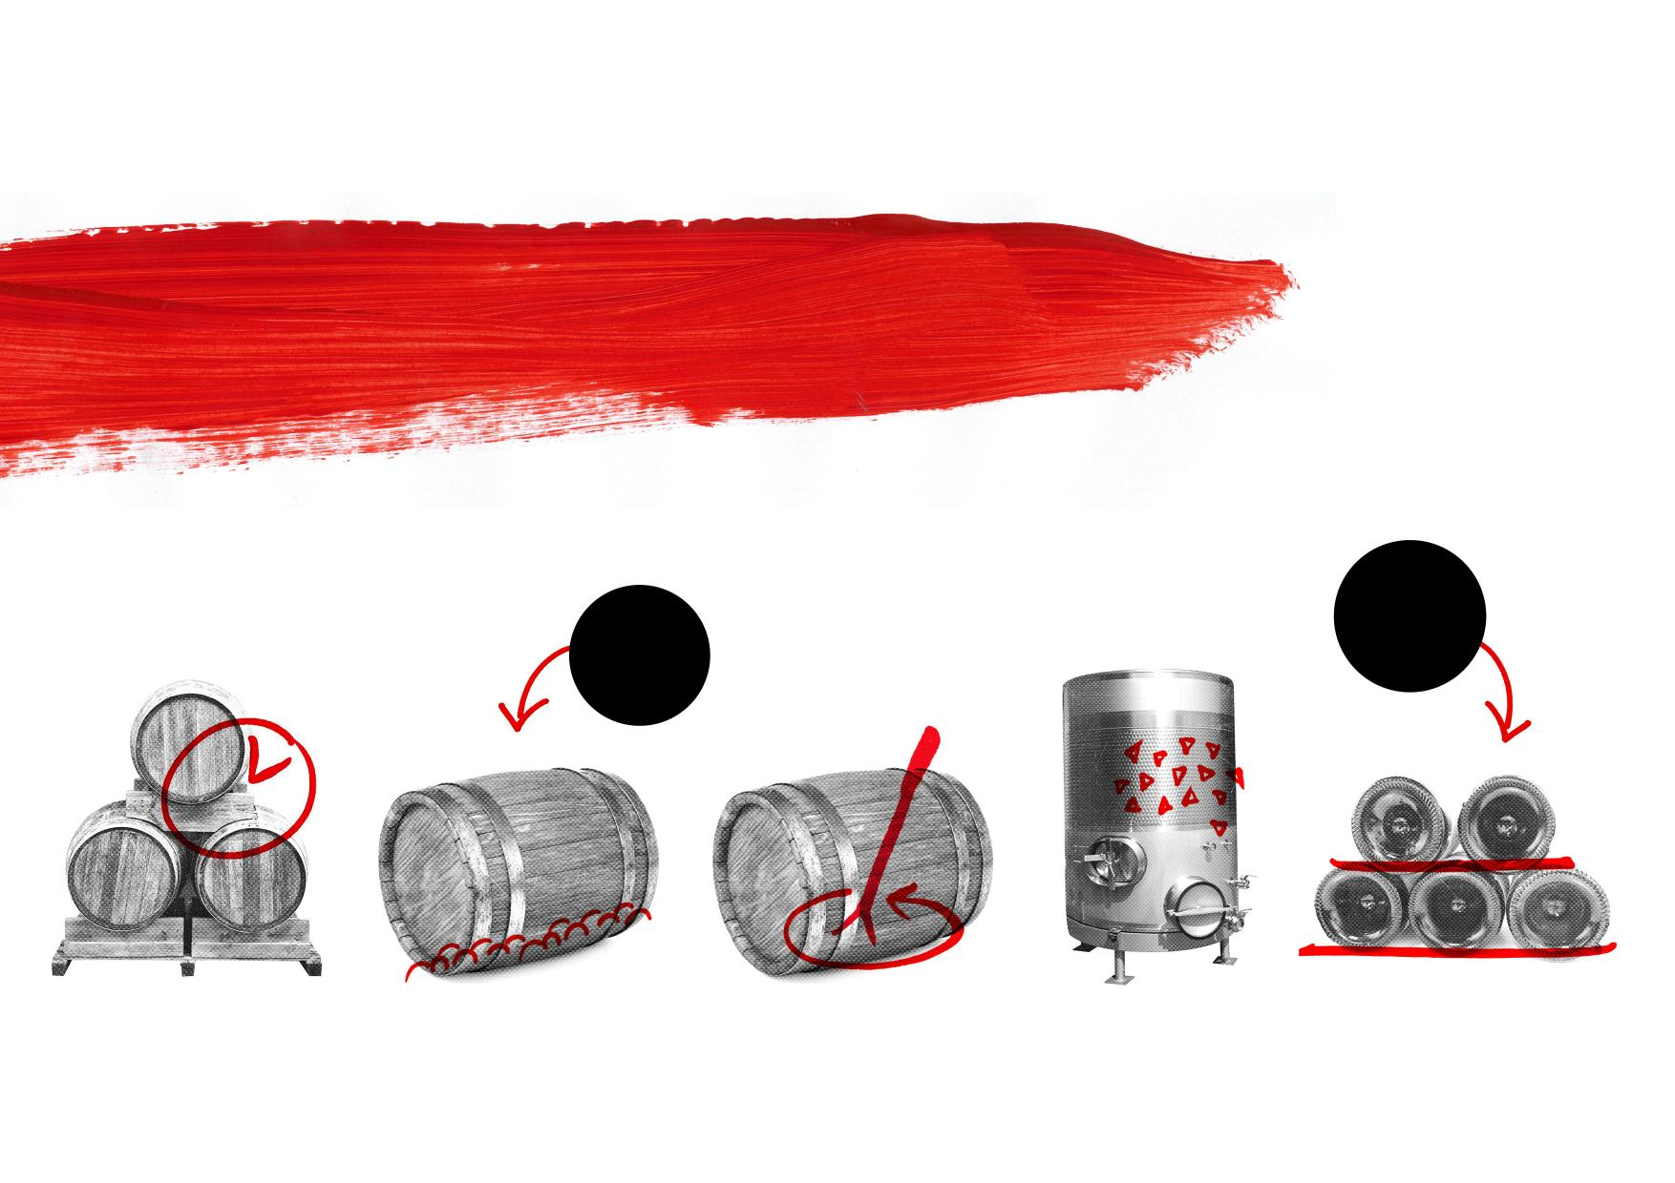
PEMBUATAN ANGGUR:
TEKNIK YANG MEMPENGARUHI
PEMBUATAN CHARDONNAY
RAGI
DAN GULA DITAMBAHKAN KE BOTOL
ANGGUR DIBIARKAN MENUA PADA AMPAS RAGINYA
MATURASI
BAREL
KONTAK BERKEPANJANGAN DENGAN AMPAS RAGI (LEES)
BÂTONNAGE
(Mengaduk kembali ampas sisa ragi bersama anggurnya)
FERMENTASI
ALAMI
FERMENTASI
SEKUNDER
(DALAM SPARKLING WINE)
Notes:
– Maturasi barel: Meskipun rasa oak sebagian besar berasal dari pembumbuan dan pemanggangan, penuaan Chardonnay dalam barel kayu juga memberikan senyawa rasa tergantung dari usia barel kayu (baru atau bekas pakai) dan dalam kadar yang lebih rendah, asal dari barel kayu tersebut (Amerika, Perancis atau negara Eropa lainnya).
– Kontak berkepanjangan dengan ampas ragi: Anggur dibiarkan menua pada ampas raginya, sisa partikel ragi dari proses autolysis yaitu penghancuran diri dari sel ragi, yang tercipta saat fermentasi. Kontak ampas ragi dapat terjadi untuk periode sesingkat 3-4 bulan, atau selama beberapa tahun. Hasil dari kontak ampas ragi yang berkepanjangan dapat dirasakan sebagai tekstur yang lebih kaya dan lebih pekat pada anggur. Penuaan anggur pada ampas raginya dalam barel ek akan mengekstrasi senyawa tambahan dari kayunya.
– Bâtonnage: Ketika pembuat anggur mengaduk ampas ragi untuk menaikkan area permukaan dari persentuhan dengan ampas ragi dan dengan demikian menaikan tingkat ekstraksi. Hal ini membantu integrasi anggur dengan tong ek, namun pada saat yang sama dapat mengurangi ekspresi buah dari anggur tersebut.
– Fermentasi alami: Ragi alami atau ragi asli yang secara natural ada dalam mikroflora dari buah anggur digunakan untuk memfermentasi anggur alih-alih menambahkan ragi yang sudah dikultur (dioptimalkan kegunaannya). Ini membuat anggur yang dihasilkan menjadi lebih kompleks.
– Fermentasi sekunder: Praktik ini diaplikasikan saat membuat anggur berbuih, dan mengikuti metode yang tidak lekang oleh waktu untuk menambahkan ragi dan sedikit gula pada fermentasi pertama (yang disebut cuvée) dalam botol. Pada saat fermentasi sekunder ini, karbon dioksida terkurung dalam botol, sehingga mengkarbonasi anggurnya.
USULAN POIN-POIN UNTUK DISKUSI:
– Tantangan apa yang dihadapi pembuat anggur ketika menggunakan fermentasi ragi alami?
– Alasan apa yang membuat pembuat anggur untuk menggunakan fermentasi malolaktik?

Slide 13
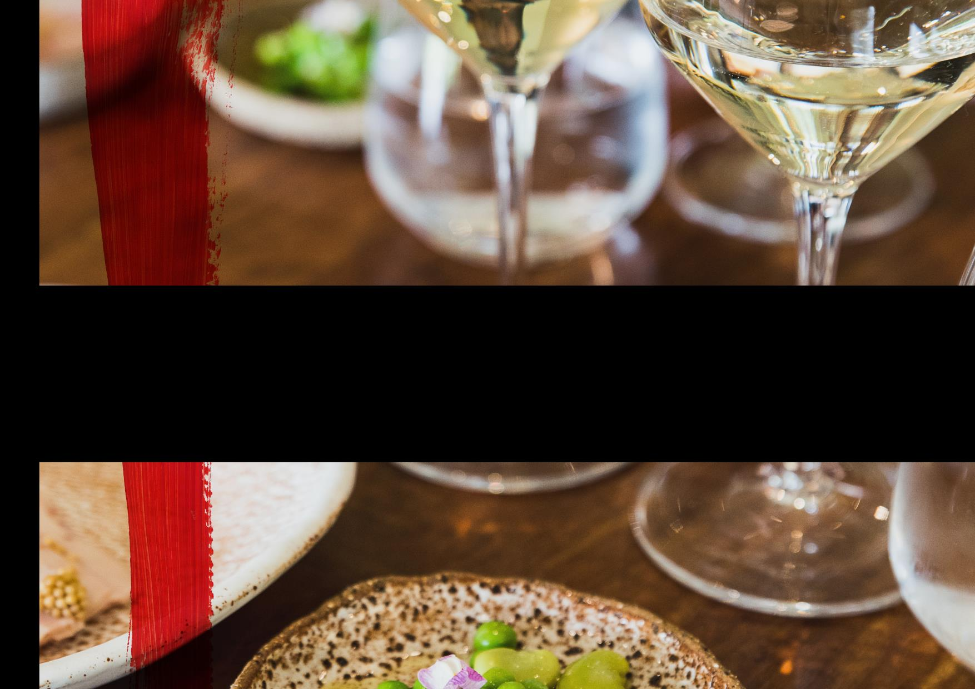
GAYA
CHARDONNAY UMUMNYA
Karena kemampuan beradaptasi dari Chardonnay, tidak satu gaya universal. Chardonnay Australia mengekspresikan keberagaman dari orang-orang yang membuatnya dan karakteristik regional yang unik dari tempatnya berasal.

Slide 14
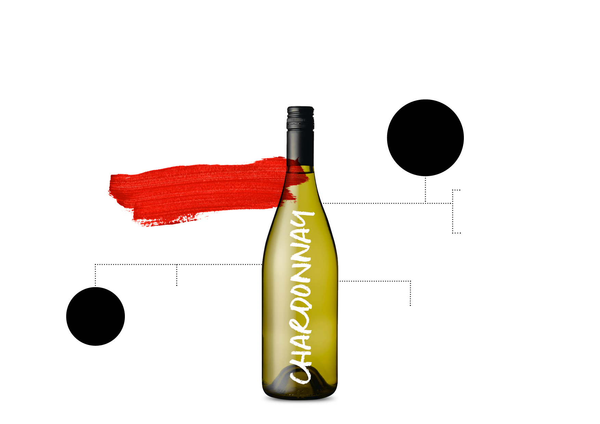
COMMON
GAYA-GAYA
CHARDONNAY
LEBIH HIDUP KETIKA DIPADANKAN DENGAN MAKANAN
TERDAPAT TIGA GAYA dengan CAKUPAN LUAS
Segar
Floral
Dinamis
Ringan
TIDAK DISIMPAN
DALAM BAREL KAYU
DISIMPAN DALAM TONG EK
Halus
Berkrim
Kompleks
Hangat
SPARKLING WINE
TEKSTUR MEDIUM HINGGA PEKAT
Kering
Floral
Elegan
Gurih
Notes:
– Penggunaan barel kayu memungkinkan masuknya oksigen, yang akan melunakkan anggurnya, membuatnya lebih mudah diakses pada usia muda. Bila anggur telah melalui fermentasi malolaktik dalam barel, tekstur yang lebih berkrim dan seperti mentega pun muncul.
– Pembuat anggur dari Chardonnay yang unoaked biasanya focus ke rasa buah ketimbang menerapkan pendekatan yang terlalu banyak. Patut dicatat bahwa walau kayu jelas memiliki kapasitas untuk mengubah profil rasa dari Chardonnay, perbedaan iklim adalah penggerak yang lebih kuat dalam mempengaruhi keseluruhan gaya dan ekspresi anggur – tidak sekedar penambahan, atau pengurangan ek dalam produksi Chardonnay.
– Peran Chardonnay yang kurang menonjol dalam pembuatan anggur di Australia adalah sebagai komponen dari, dan sebagai single variety wine dalam, sparkling wine. Buah anggur Chardonnay dari iklim sejuk dipetik lebih awal untuk mempertahankan tingkat keasamannya yang tinggi sebelum buah matang dan tingkat acidity turun. Chardonnay dari varietas tunggal dideskripsikan sebagai Blanc de Blancs (‘putihnya putih’ dalam bahasa Perancis), menghasilkan anggur yang elegan, gurih, kering dan floral dengan acidity yang kuat. Ketika diberikan waktu untuk menua, khususnya dengan kontak berkepanjangan dengan ampas ragi (lees), wine mengembangkan rasa yang hangat – sebagai hasil dari autolysis ragi. Ketika produsen anggur berbuih memutuskan untuk mencampur Chardonnay dengan campuran padanannya yaitu Pinot Noir dan Pinot Meunier (yang jarang ditanam di Australia), anggurnya memiliki tendensi untuk menjadi lebih pekat dengan rasa buah yang empuk.
+ PROGRAM KOMPLEMENTER: Pelajari lebih banyak tentang bagaimana anggur dibuat dalan Anggur Berbuih Australia, yang tersedia di www.australianwinediscovered.com
USULAN POIN UNTUK DISKUSI:
– Apa perbedaan rasa antara Chardonnay yang disimpan dalam tong ek dan yang tidak disimpan dalam tong ek?
– Kilang anggur Australia yang mana yang memproduksi Chardonnay yang layak disimpan untuk jangka waktu lama?
– Apa kontribusi Chardonnay bagi anggur berbuih yang memiliki campuran?

Slide 15
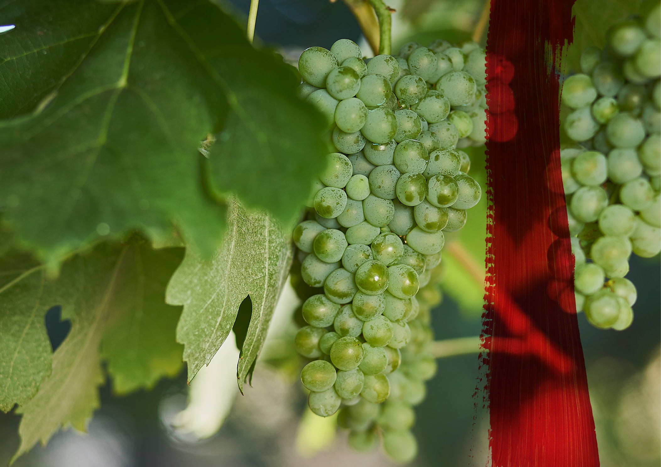
DI MANA
CHARDONNAY TUMBUH?
Notes:
Chardonnay tumbuh di 58 dari 65 wilayah anggur di Australia. Hal ini membuatnya menjadi varietas white wine yang paling banyak ditanam di Australia.
+ PROGRAM KOMPLEMENTER: Temukan lebih banyak tentang wilayah-wilayah anggur paling terkemuka di www.australianwinediscovered.com

Slide 16
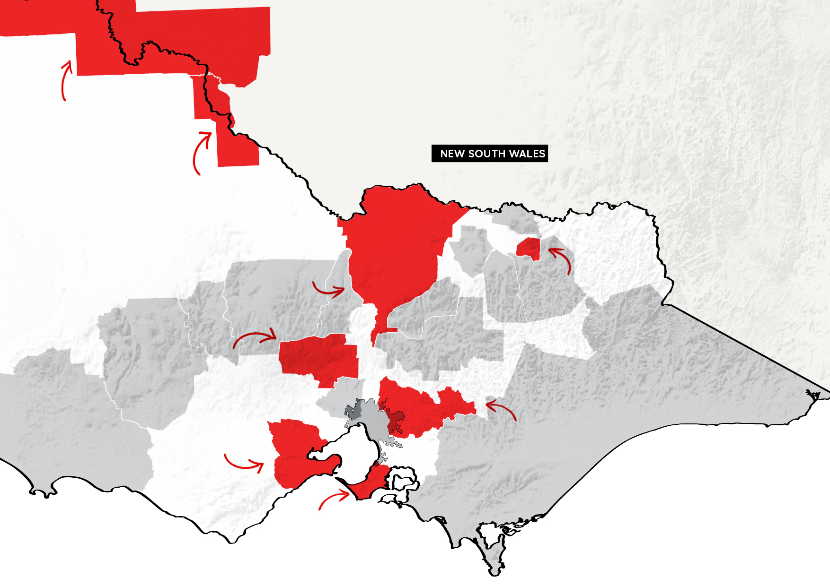
VICTORIA
Murray Darling
Swan Hill
Goulburn Valley
Beechworth
Macedon Ranges
MELBOURNE
Yarra Valley
Geelong
Mornington Peninsula
Notes:
Victoria adalah wilayah anggur paling banyak penghuni di Australia, dengan lebih banyak wilayah dan pabrik
anggur dibandingkan dengan negara bagian lainnya. Keberagaman geografisnya memungkinkan tiap wilayah untuk memproduksi banyak gaya, termasuk Chardonnay iklim sejuk yang elegan dan sparkling wine kualitas terbaik dari Yarra Valley, Mornington Peninsula, Beechworth, Macedon Ranges dan Geelong. Contoh dari iklim yang lebih hangat berasal dari Murray Darling, Goulburn Valley dan Swan Hill.

Slide 17
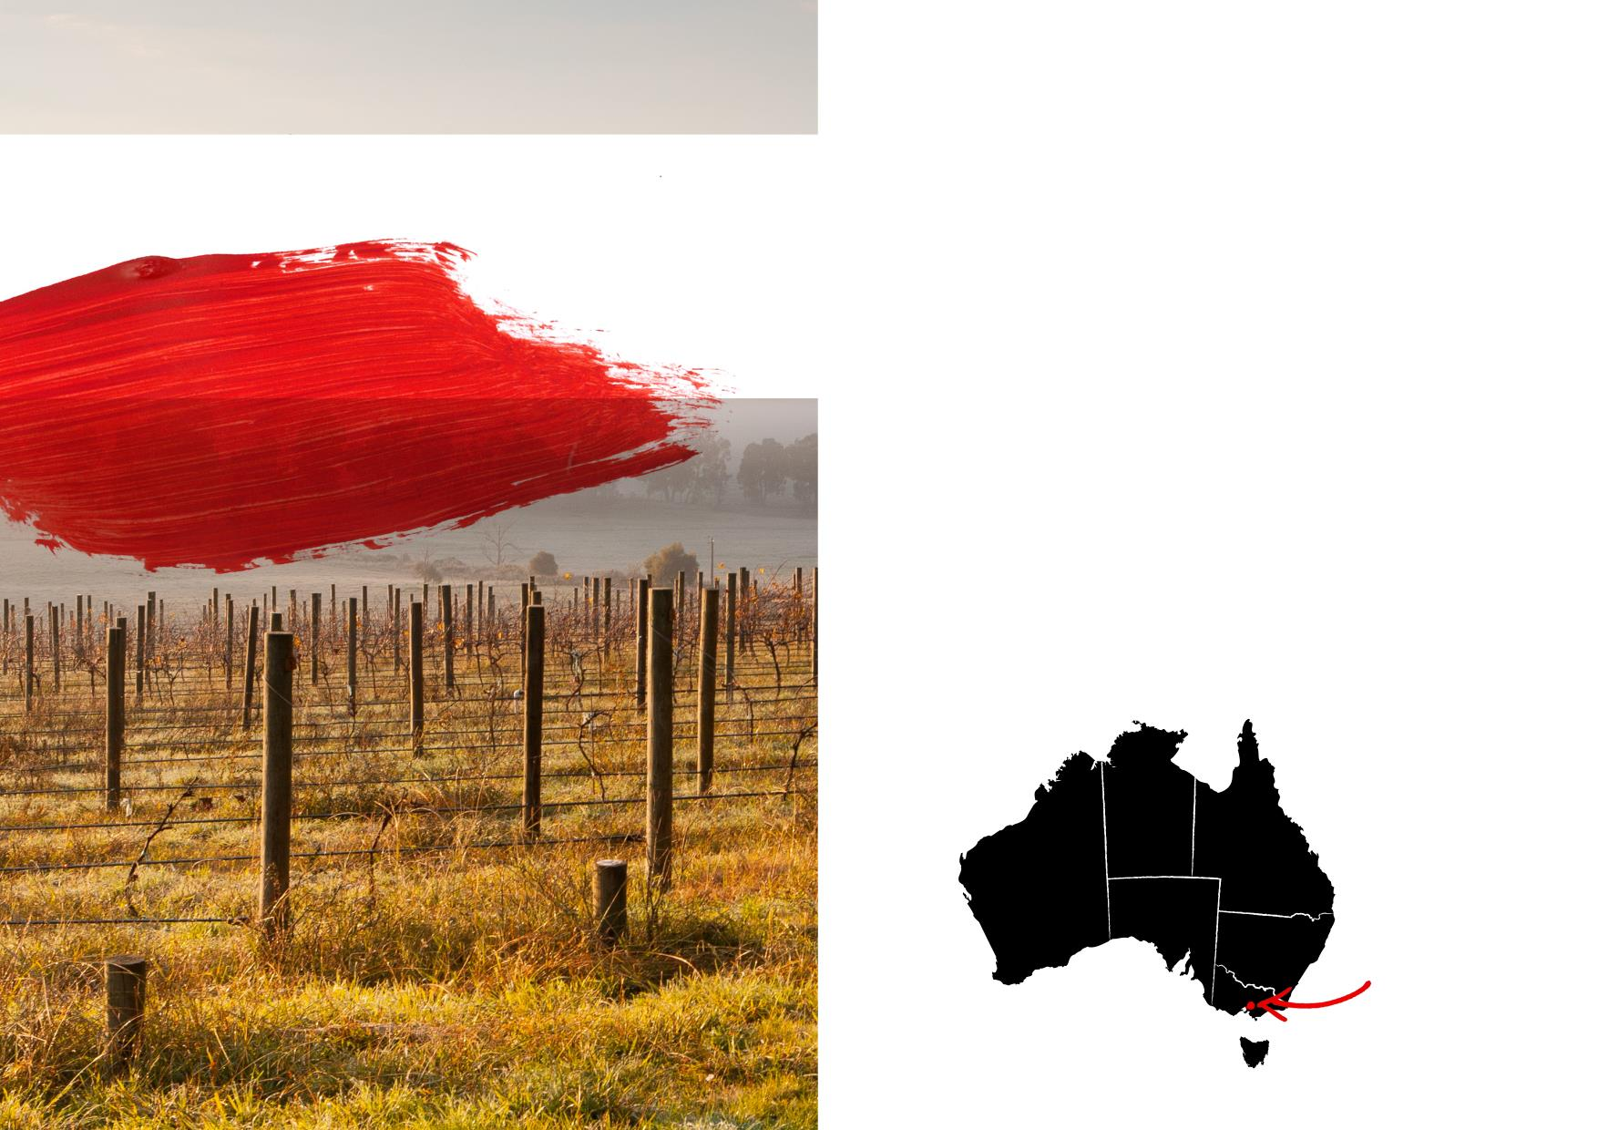
YARRA VALLEY
Tujuan wisata populer
Sejarah yang penuh warna
Pembuat anggur inovatif
Surga makanan dan anggur
YARRA
VALLEY
Notes:
Kurang dari satu jam berkendara dari distrik sentra bisnis Melbourne, Yarra Valley adalah salah satu wilayah anggur Australia yang paling mudah dijangkau, dengan fitur pintu ruang bawah tanah, desa-desa kuno yang menarik, atraksi budaya, produsen makanan dan pemandangan yang ikonik. Keunggulan dari wilayah ini untuk Chardonnay terus berevolusi. Chardonnay tumbuh pada lahan yang beragam dan gayanya biasanya berkualitas tinggi, tekstural dan terkendali. Buah anggurnya biasanya dipetik pada level gula yang lebih rendah (Baumé) untuk mempertahankan tingkat keasaman yang tinggi. Aroma dan rasa terdiri dari jeruk dan buah batu, dengan rasa mineral dan floral. Dengan usia, dapat muncul rasa dari buah ara dan dimensi yang gurih.

Slide 18
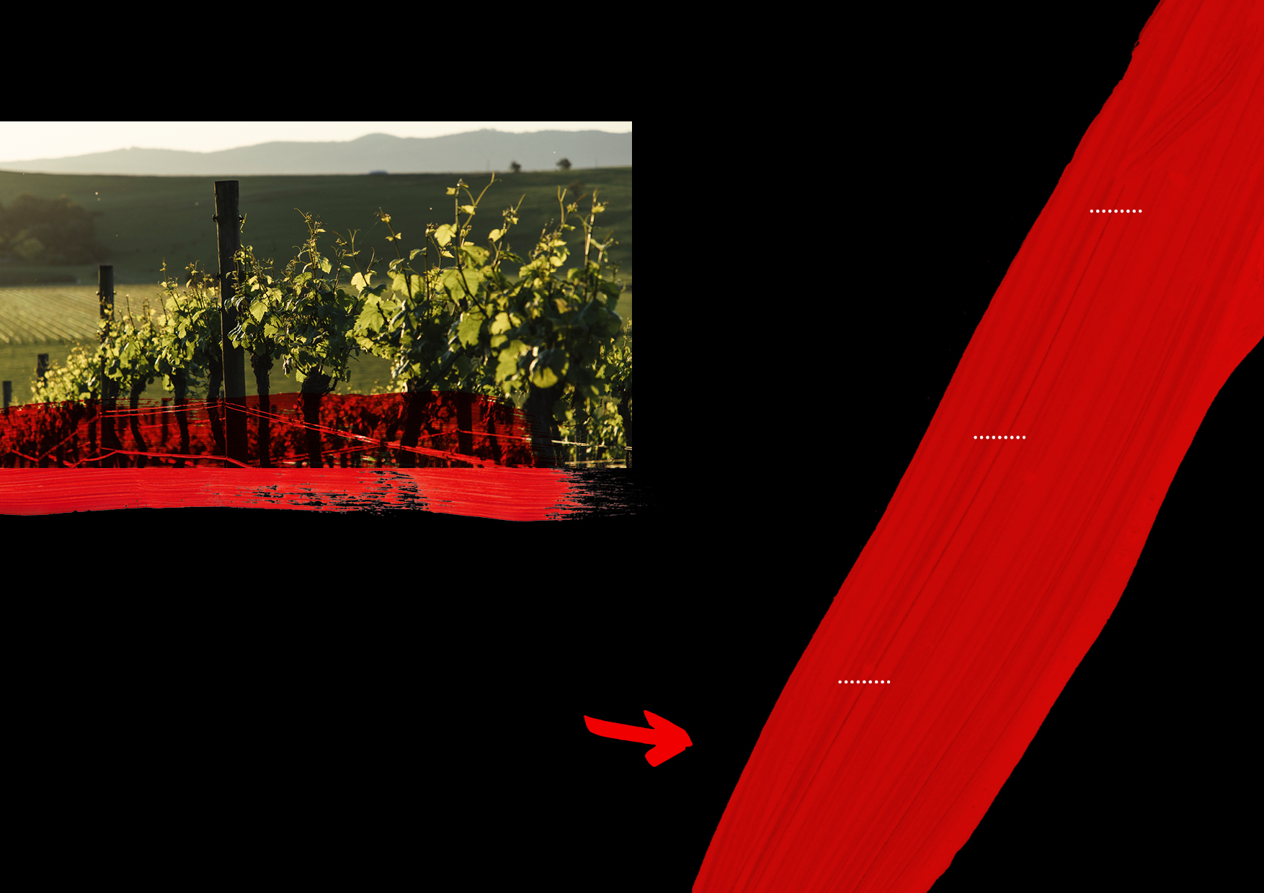
IKLIM
SANGAT TINGGI
>1000 M
>3280 KAKI
TINGGI
750–999 M
2460–3279 KAKI
KONTINENTAL
DENGAN PENGARUH MEDITERANIA
SEDANG
500–749 M
1640–2459 KAKI
KETINGGIAN
YARRA VALLEY
30–400 M (98–1312 KAKI)
RENDAH
0–499 M
0–1639 KAKI

Slide 19
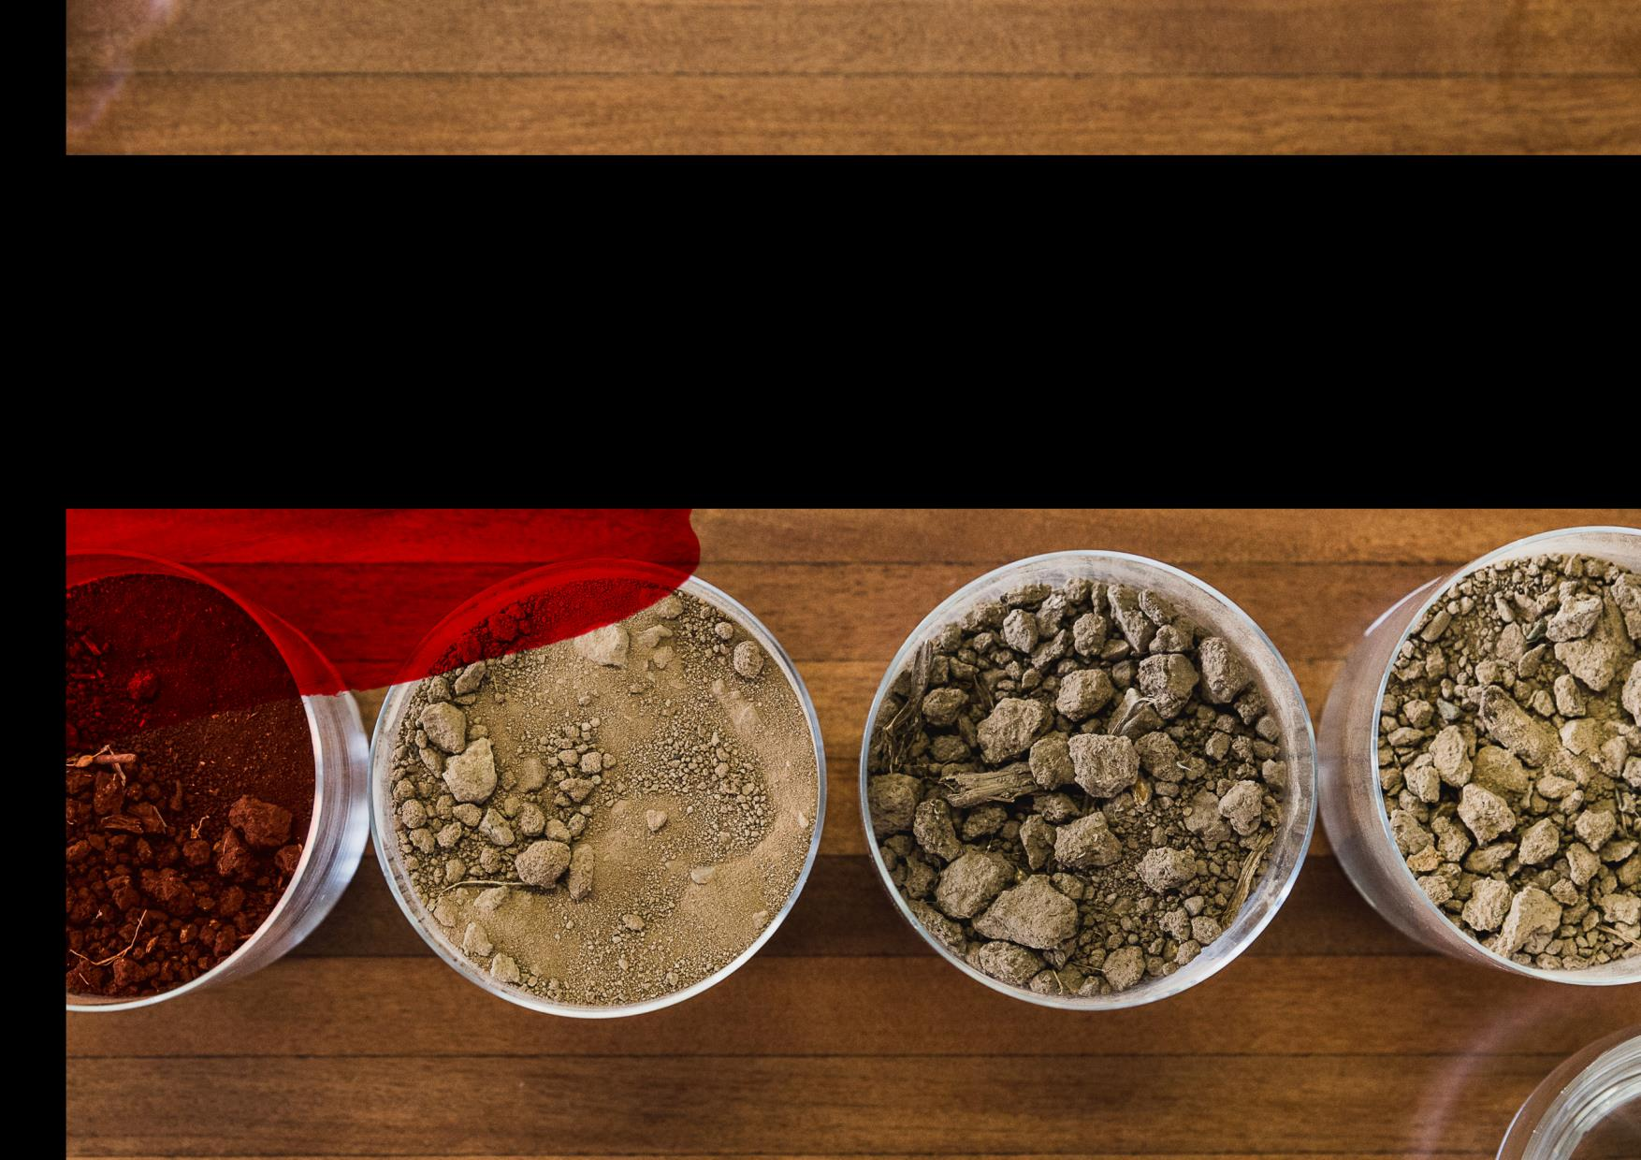
TANAH
Sisi utara Yarra Valley memiliki tanah berwarna abu-abu hingga abu-abu kecoklatan pada permukaan, dan beragam mulai dari pasir lempung hingga tanah liat lempung yang konsisten dengan lapisan bawah tanah tanah liat berwarna merah-coklat, seringkali berisi bebatuan. Tipe tanah utama lainnya adalah tanah vulkanik merah yang dalam dan subur pada sisi selatan dari lembah.

Slide 20
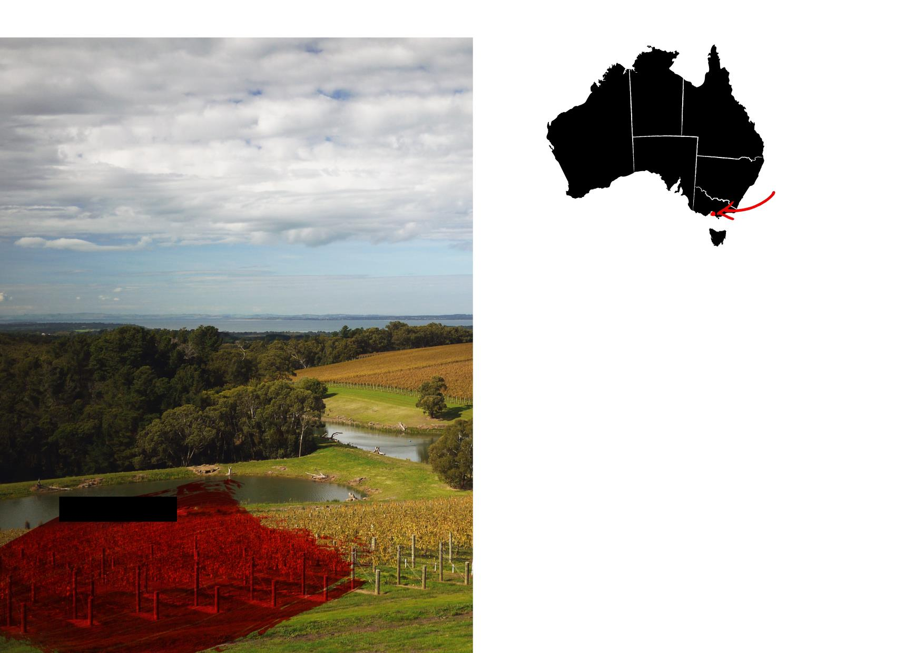
MORNINGTON PENINSULA
M O R N I N G T O N
PENINSULA
Signifikansi sejarah
Taman bermain pinggir laut
Wilayah maritim yang sesungguhnya
Wisata gourmet populer
FAKTA MENARIK
Tidak ada lokasi perkebunan anggur di Mornington Peninsula yang lebih dari 7 km dari laut
Notes:
Mornington Peninsula telah membangun reputasi sebagai produsen anggur iklim sejuk dengan kualitas terbaik, sekaligus menawarkan retret tepi laut berkat pantai-pantainya yang Indah, teluk yang tenang dan keindahan alami. Terkenal untuk anggurnya yang elegan dan seimbang, Chardonnay dari wilayah ini terdiri dari anggur yang halus, yang memiliki kerenyahan yang tidak disimpan dalam barel kayu hingga anggur dengan tekstur kepekatan sedang dengan rasa yang hangat dan kompleksitas yang kaya. Antisipasi rasa buah melon, jeruk dan buah ara. Chardonnay diuntungkan dari keasaman alami yang luar biasa yang dihasilkan dari iklim Mornington Peninsula, dan menitikberatkan pada pengendalian dan struktur yang ketat yang membuat wilayah ini terkenal.

Slide 21
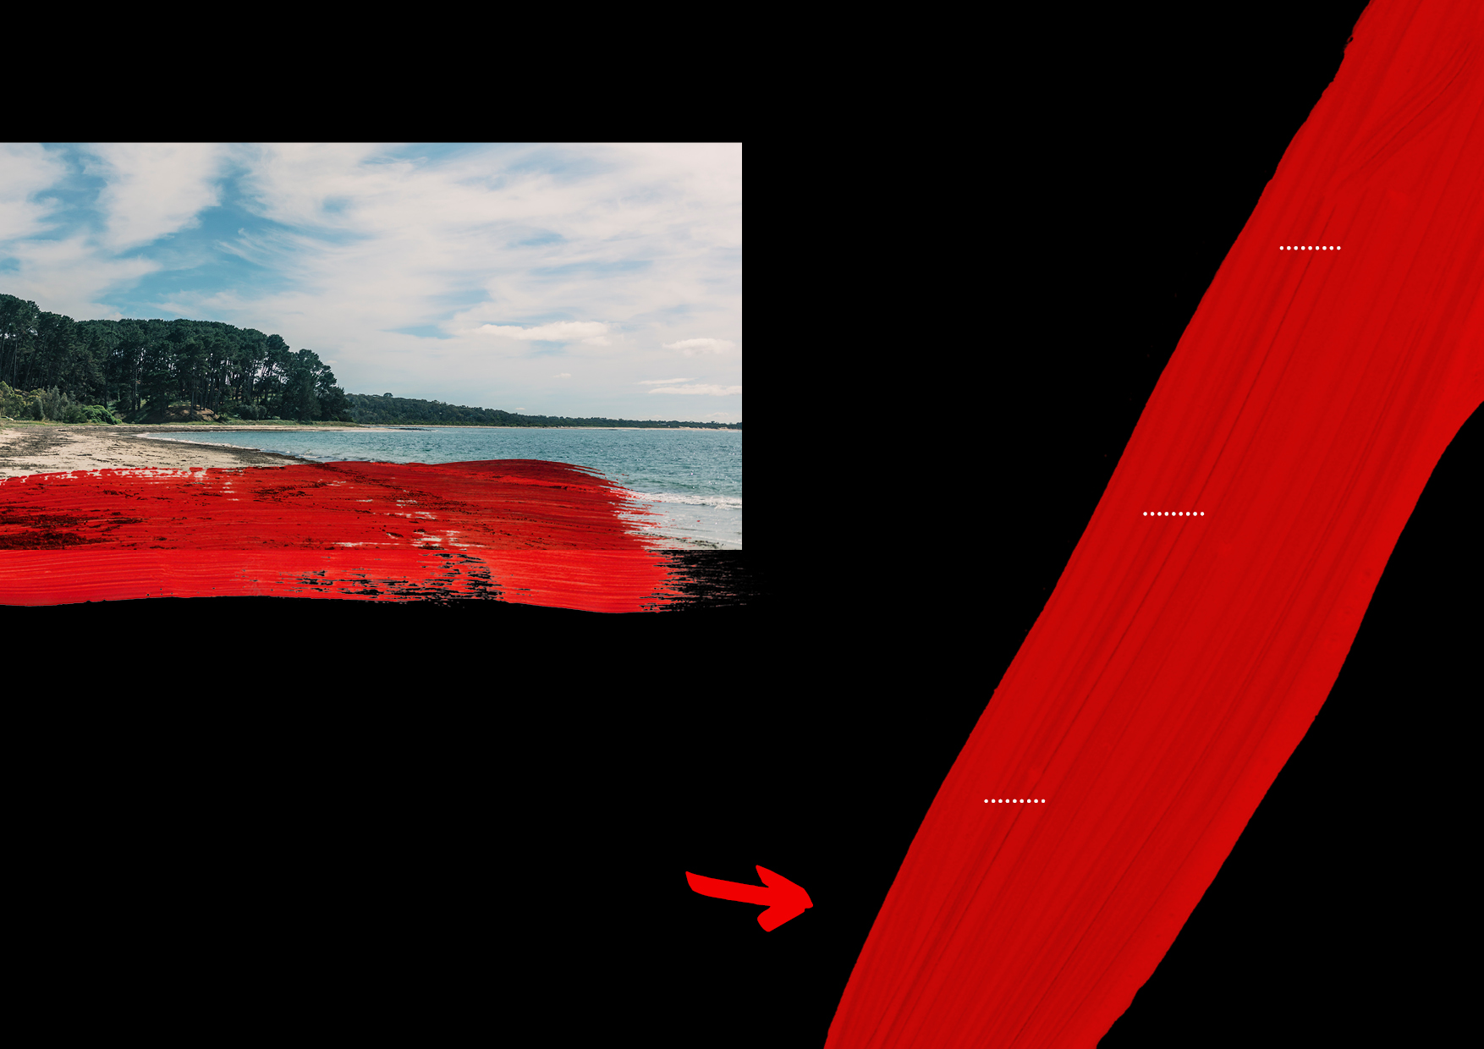
IKLIM
SANGAT TINGGI
>1000 M
>3280 KAKI
TINGGI
750–999 M
2460–3279 KAKI
MARITIM yang Sesunguhnya
IKLIM YANG TERDIRI DARI SERANGKAIAN IKLIM MESO DAN IKLIM MIKRO
SEDANG
500–749 M
1640–2459 KAKI
KETINGGIAN
MORNINGTON PENINSULA
10–260 M (32–853 kaki)
RENDAH
0–499 M
0–1639 KAKI

Slide 22
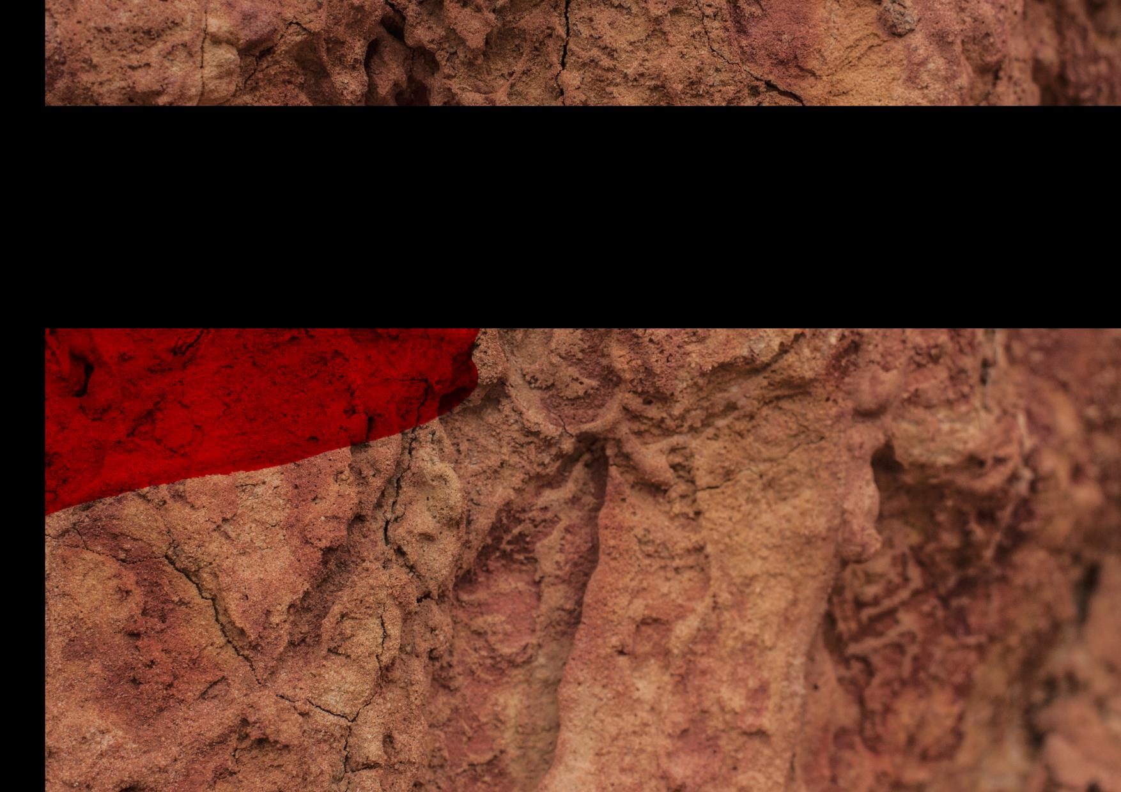
TANAH
Tanah Mornington Peninsula bervariasi antar wilayah, mulai dari tanah berpasir yang dalam di wilayah utara, tanah kuning dan coklat di atas tanah liat gembur dan memiliki drainase yang baik dan tanah vulkanik berwarna merah kecoklatan di wilayah selatan.

Slide 23
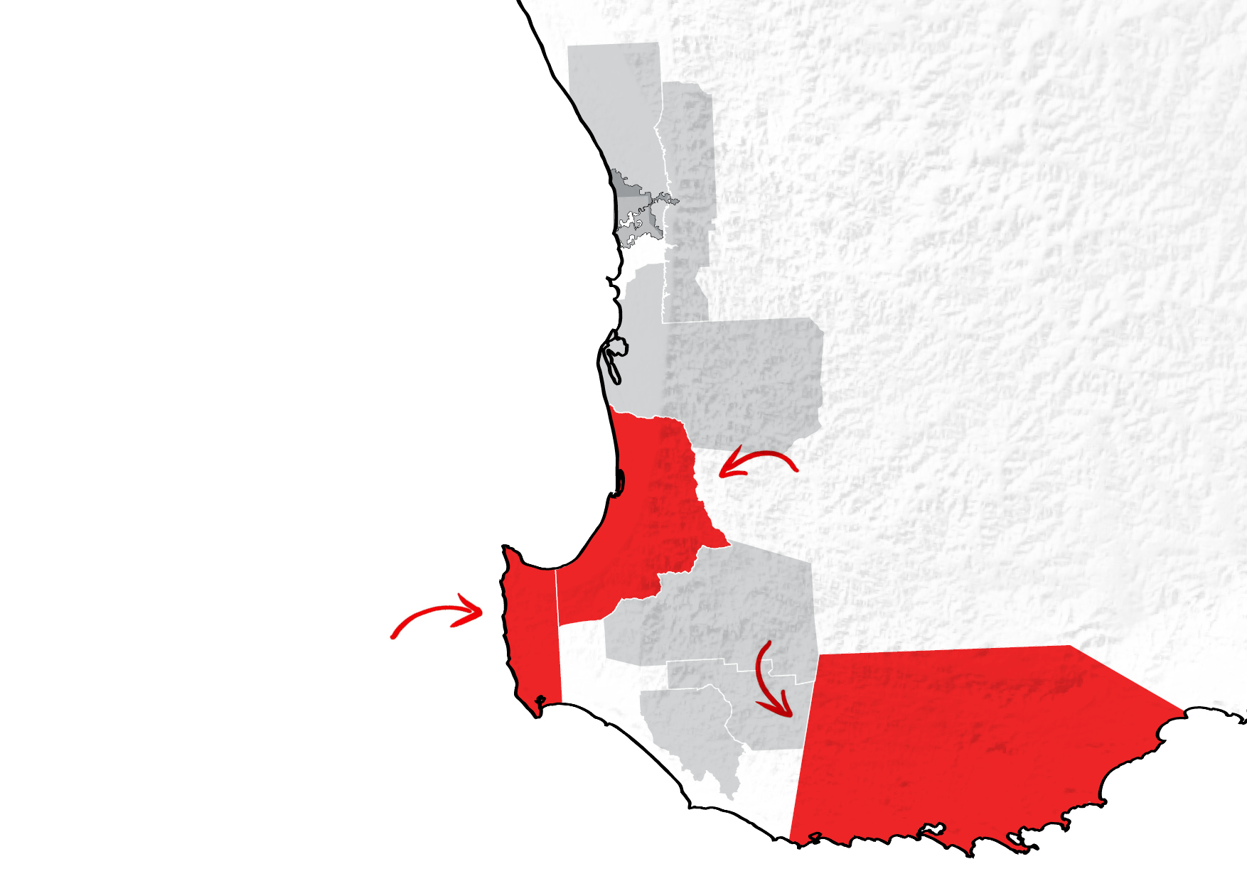
PERTH
W E S T E R N
AUSTRALIA
GEOGRAPHE
GREAT SOUTHERN
MARGARET RIVER
Notes:
Wilayah pembuat anggur Australia Barat terkonsentrasi di bagian barat daya dan bagian Great Southern. Beberapa wilayah dekat dengan ibukota negara bagian, Perth, seperti Swan District, tapi kebanyakan terletak lebih jauh ke selatan. Wilayah ini mencakup Blackwood Valley, Geographe, Great Southern, Peel, Pemberton, Manjimup, Margaret River dan Swan District. Di sini kita fokus pada wilayah yang menjadi rumah dari Chardonnay Australia Barat, Margaret River.

Slide 24
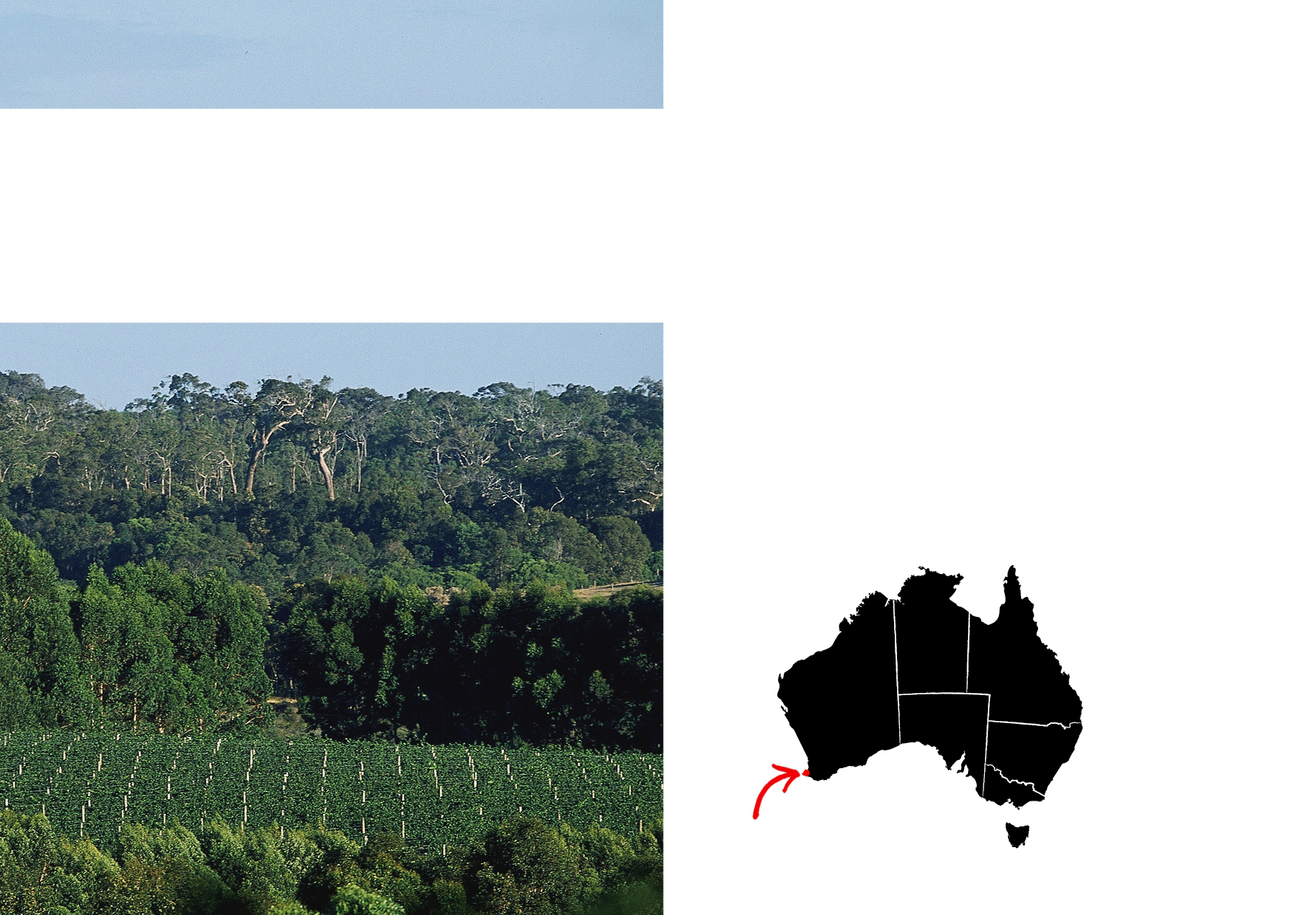
MARGARET RIVER
Sejarah penelitian dan pengembangan
Pelopor
Lokasi pesisir
MARGARET RIVER
Notes:
Dalam kurang dari 50 tahun, Margaret River telah membangun reputasi internasional sebagai rumah dari anggur berkualitas terbaik di Australia. Lokasi pesisir membuat wilayah ini sebuah tempat dengan keindahan alami, dengan kebun anggur yang memiliki lokasi dengan beberapa garis pantai paling menakjubkan di dunia.
Margaret River lebih dari mampu untuk memproduksi anggur untuk menandingi yang terbaik di dunia. Chardonnay menampilkan kematangan buah, kedalaman rasa dan tekstur yang lebih menyeluruh, dengan keasaman yang menyegarkan yang memungkinkan anggur untuk menua dengan anggun.

Slide 25
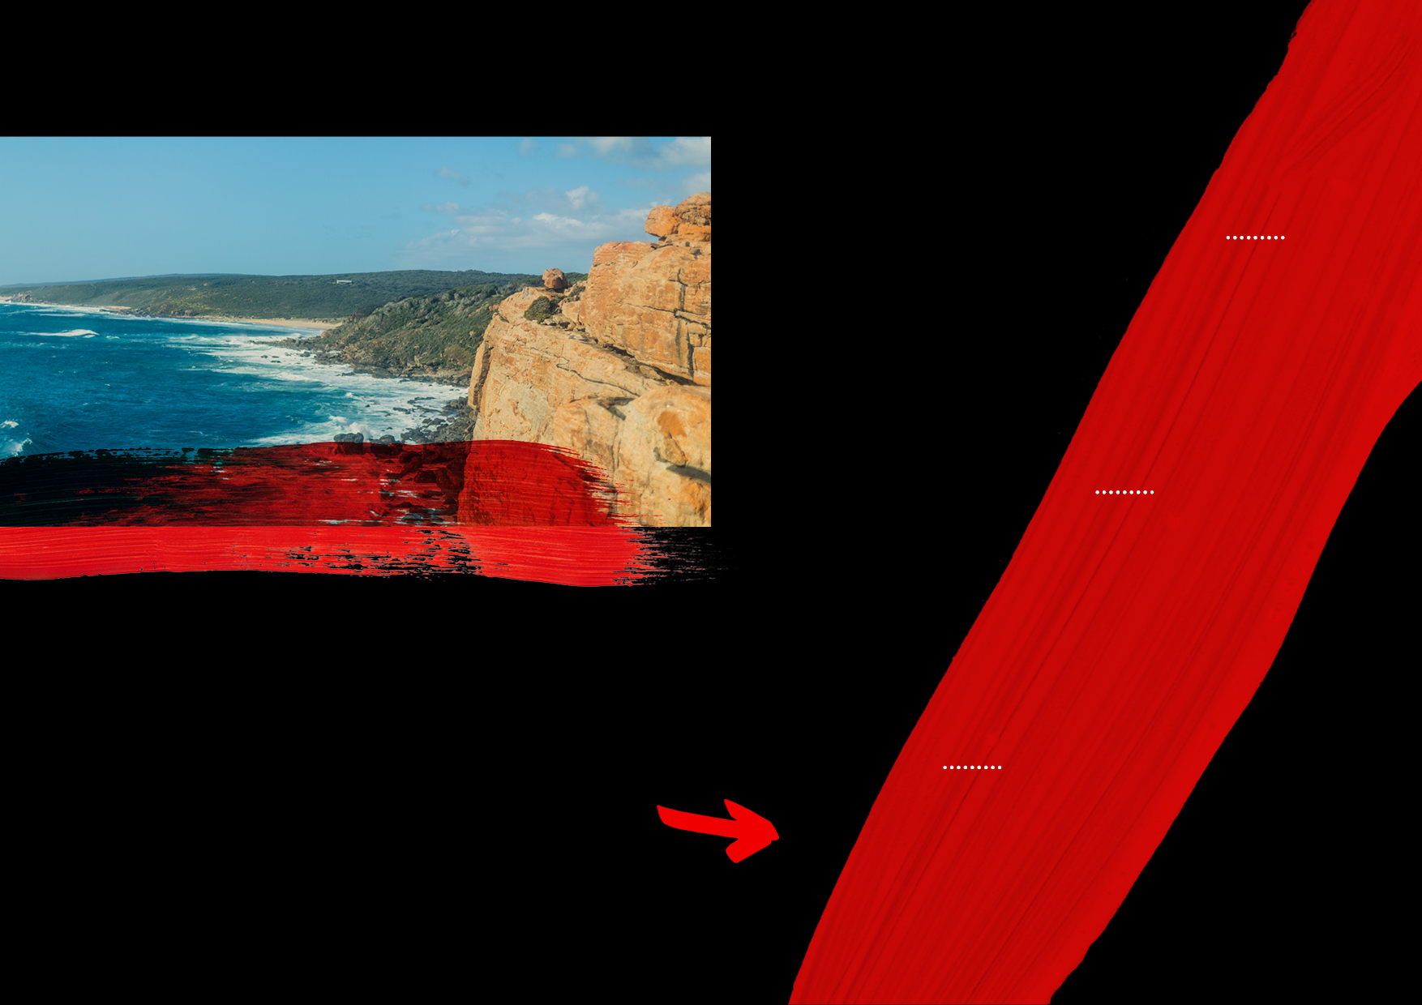
IKLIM
SANGAT TINGGI
>1000 M
>3280 KAKI
TINGGI
750–999 M
2460–3279 KAKI
MEDITERANIA
DENGAN PENGARUH MARITIM YANG KUAT, DENGAN SAMUDRA DI KETIGA SISINYA
SEDANG
500–749 M
1640–2459 KAKI
KETINGGIAN
RENDAH
MARGARET RIVER
0–231 M (0–757 KAKI)
0–499 M
0–1639 KAKI

Slide 26
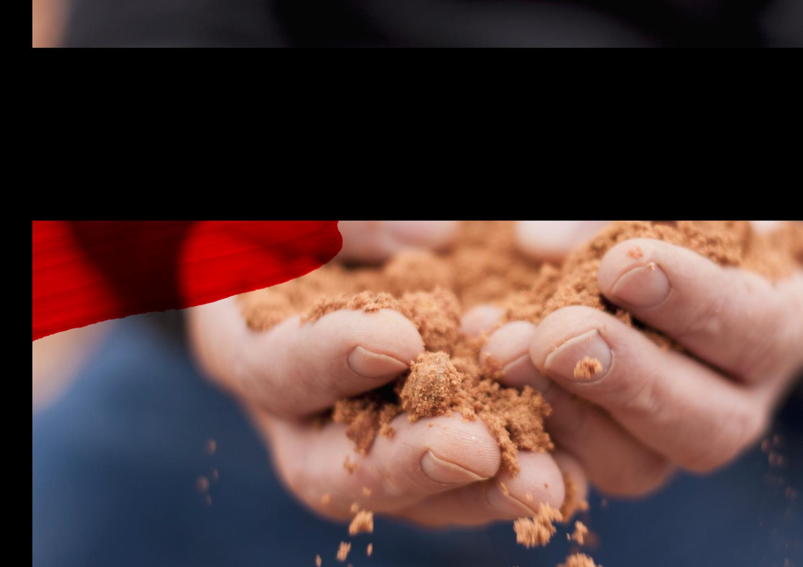
TANAH
Wilayah ini terdiri dari lempung abu-abu, yang luar biasa baik untuk budidaya anggur. Punggung bukit dari Cape Naturaliste hingga Cape Leeuwin sebagian besar terdiri dari tanah lempung berkerikil pada granit dan gneis, namun secara keseluruhan kapasitas retensi airnya rendah, dan lapisan granit mendorong pohon anggur harus mencari nutrisi dan air sampai dalam.

Slide 27
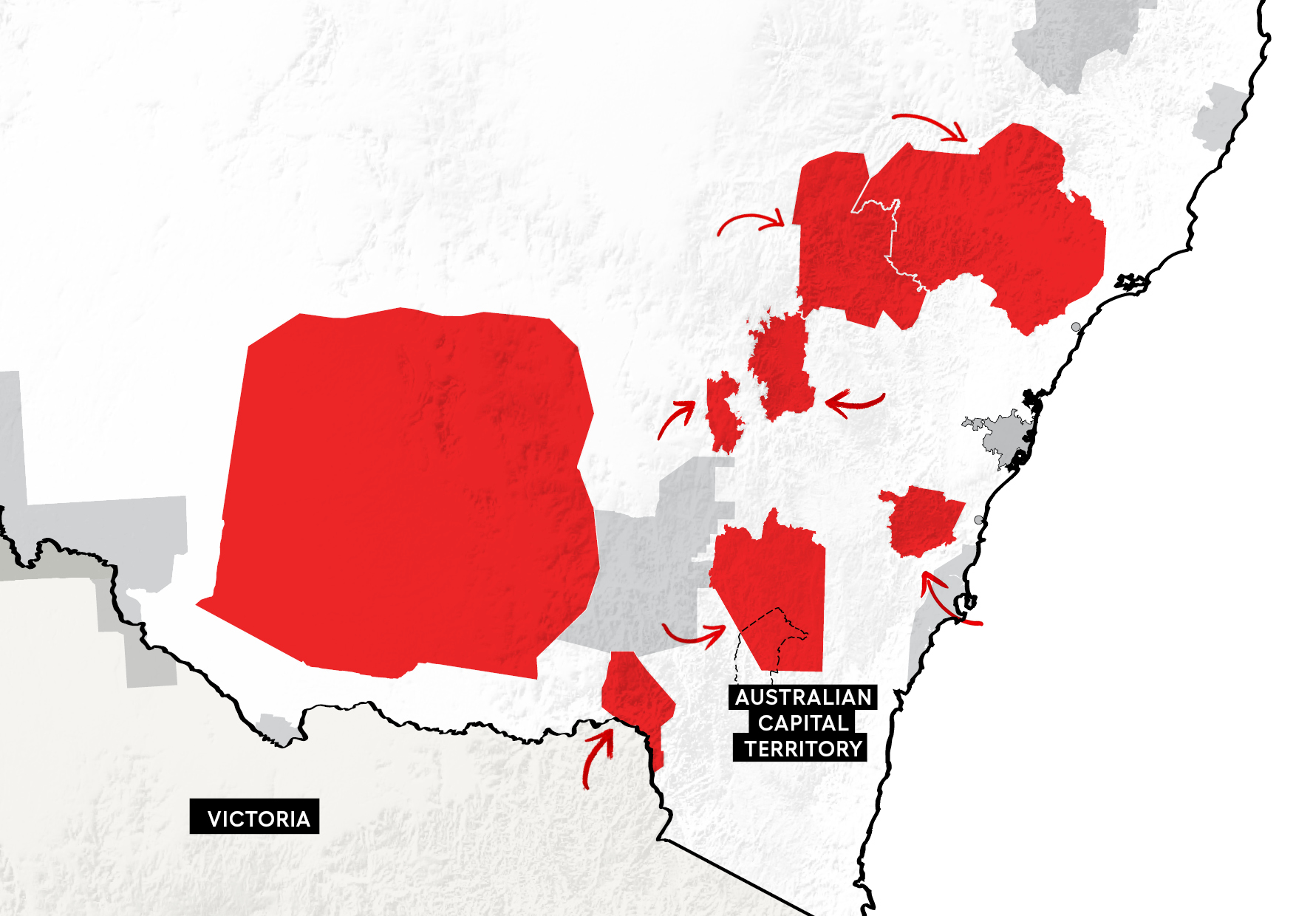
NSW
HUNTER
AND ACT
MUDGEE
NEWCASTLE
ORANGE
COWRA
SYDNEY
RIVERINA
WOLLONGONG
CANBERRA DISTRICT
SOUTHERN HIGHLANDS
ACT
TUMBARUMBA
Notes:
Negara bagian ini adalah rumah dari 14 wilayah anggur individual, mulai dari wilayah anggur tertua paling berkesinambungan di Australia – Hunter Valley hingga zona pendukung penghasil volume besar seperti Riverina dan titik-titik beriklim sejuk seperti Orange, Tumbarumba dan the Canberra District (yang tersebar baik di NSW dan ACT, sebuah wilayah dalam NSW)

Slide 28
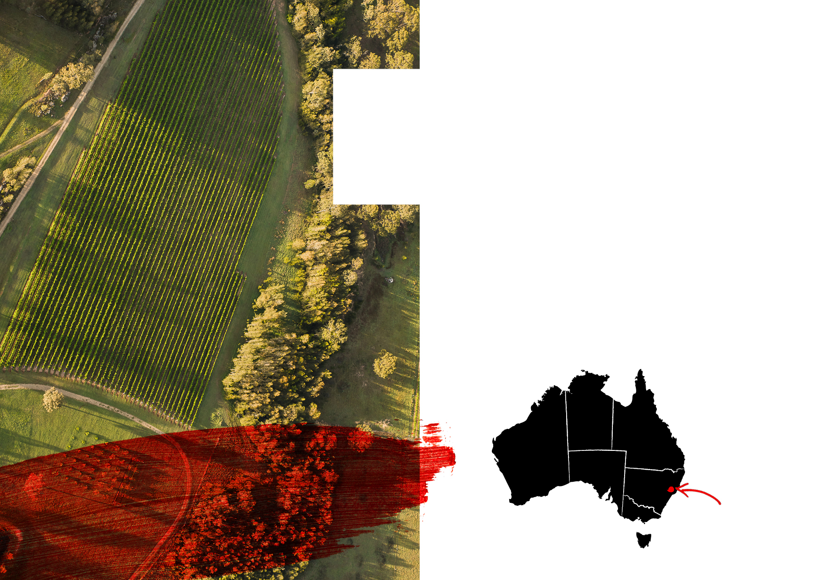
HUNTER
Tempat lahirnya anggur Australia
Rumah keluarga Tyrell
Destinasi turis populer
FAKTA MENARIK
Hunter adalah wilayah anggur tertua yang berkesinambungan dan terbagi antara Lower Hunter, dimana kebanyakan kilang anggur berlokasi dan Upper Hunter
HUNTER
Notes:
Hanya lebih sedikit dari 3 jam berkendara dari distrik sentra bisnis Sidney, Hunter Valley telah menjadi suar dari hiburan untuk warga Sidney dan turis yang tertarik dengan sejarahnya yang kaya dan untuk menikmati rasa dari anggur Hunter. Chardonnay Hunter dulu dipresentasikan oleh gaya ‘cahaya matahari dalam botol’: besar, dengan aroma kayu, kaya dan tetesan yang terasa seperti mentega. Namun wilayah ini telah menikmati sebuah kebangkitan kembali selama 15 tahun terakhir, dengan produsen yang masih memproduksi Chardonnay penuh rasa, namun tanpa rasa kayu yang berlebihan dan penggunaan fermentasi malolaktik yang lebih sedikit. Rasa biasanya berkisar dari persik putih hingga jeruk, dengan acidity yang berasal dari batu tulis.

Slide 29
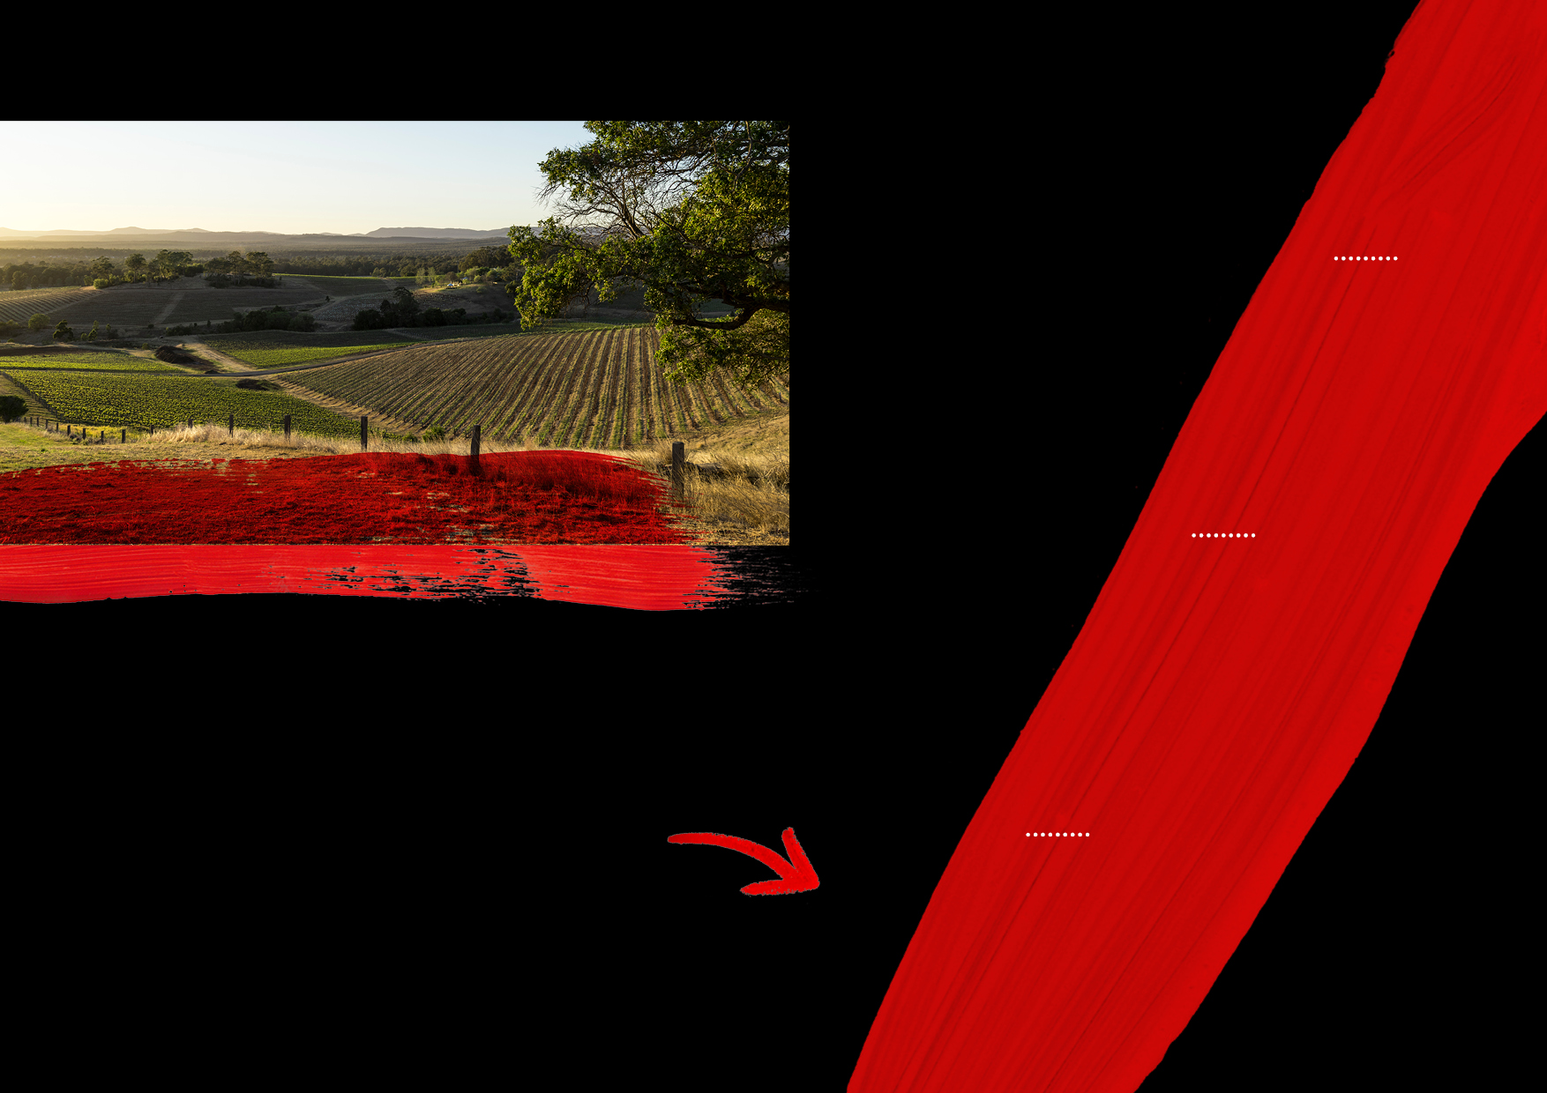
SANGAT TINGGI
IKLIM
>1000 M
>3280 KAKI
SUBTROPIS
TINGGI
750–999 M
2460–3279 KAKI
DENGAN PENGARUH MARITIM
SEDANG
500–749 M
1640–2459 KAKI
KETINGGIAN
HUNTER VALLEY
RENDAH
22–254 M (72–833 KAKI)
0–499 M
0–1639 KAKI

Slide 30
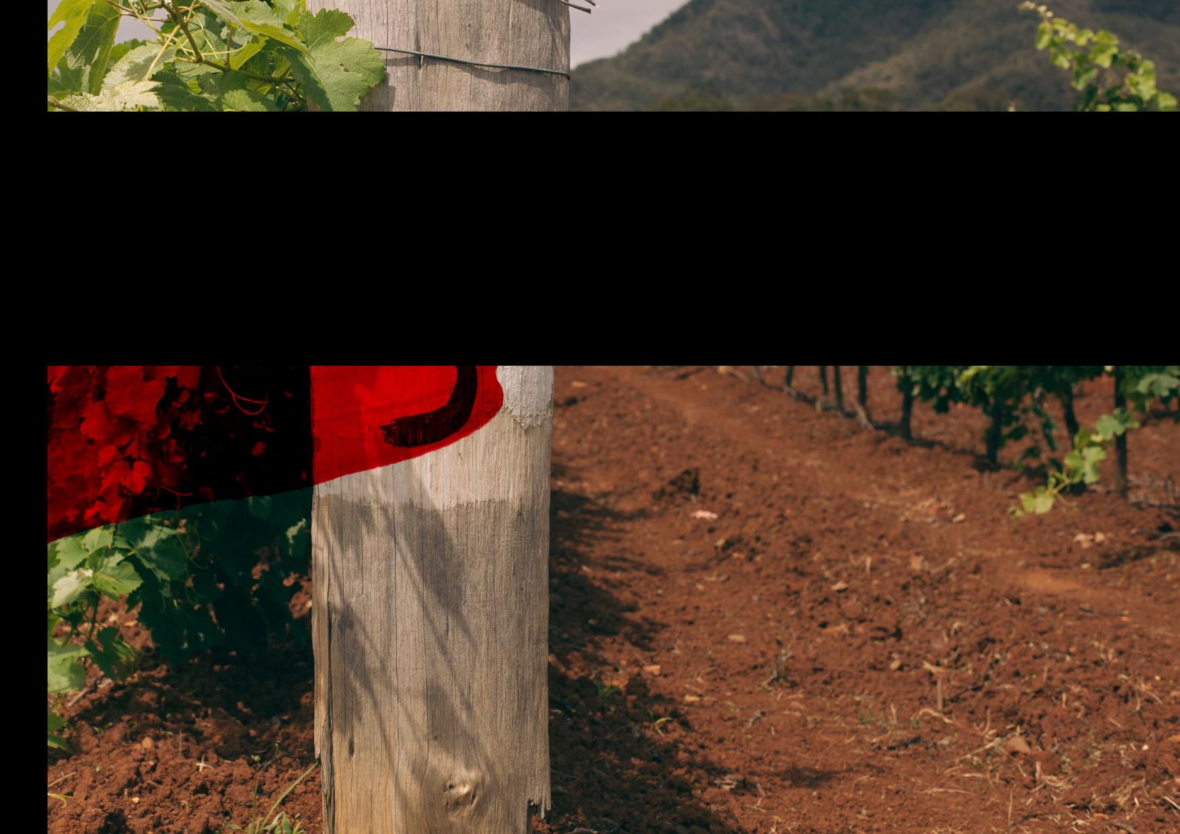
TANAH
Tanah Lower Hunter bervariasi mulai dataran aluvial berpasir hingga tanah lempung dalam dan tanah dupleks merah yang gembur. Di Upper Hunter, sungai dan anak-anak sungai berkontribusi pada tanah lempung hitam dan berlumpur di wilayah ini yang seringkali berada di atas lempung tanah liat. Bukit-bukit Brokenback Range memiliki lajur-lajur batu basalt

Slide 31
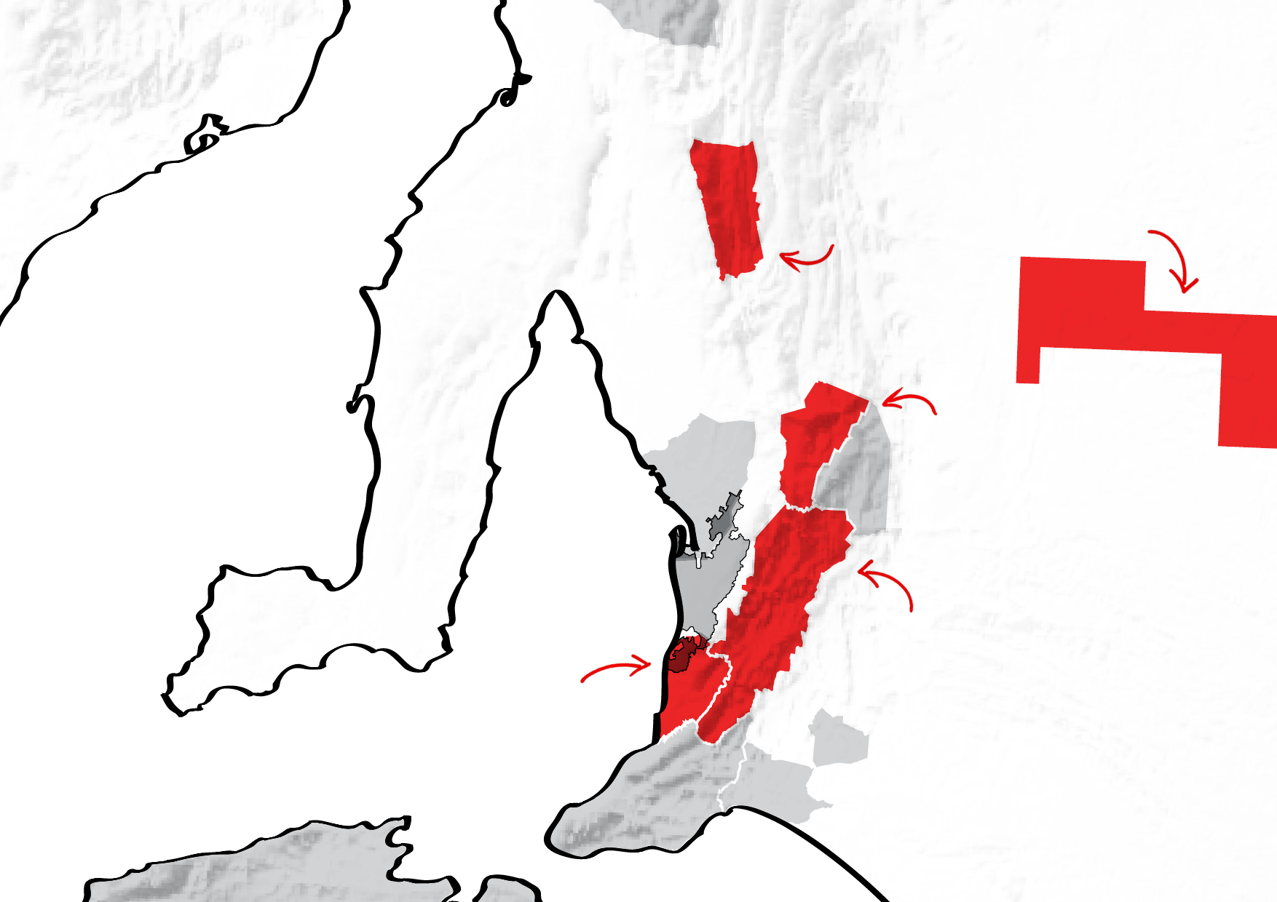
CLARE VALLEY
RIVERLAND
AUSTRALIA
SELATAN
BAROSSA VALLEY
ADELAIDE
ADELAIDE HILLS
McLAREN VALE
Notes:
Australia Selatan bertanggung jawab untuk hampir separuh dari produksi buah anggur tahunan di Australia. Australia Selatan juga merupakan rumah dari beberapa wilayah paling terkenal dan tanaman anggur tertua di negara ini.

Slide 32
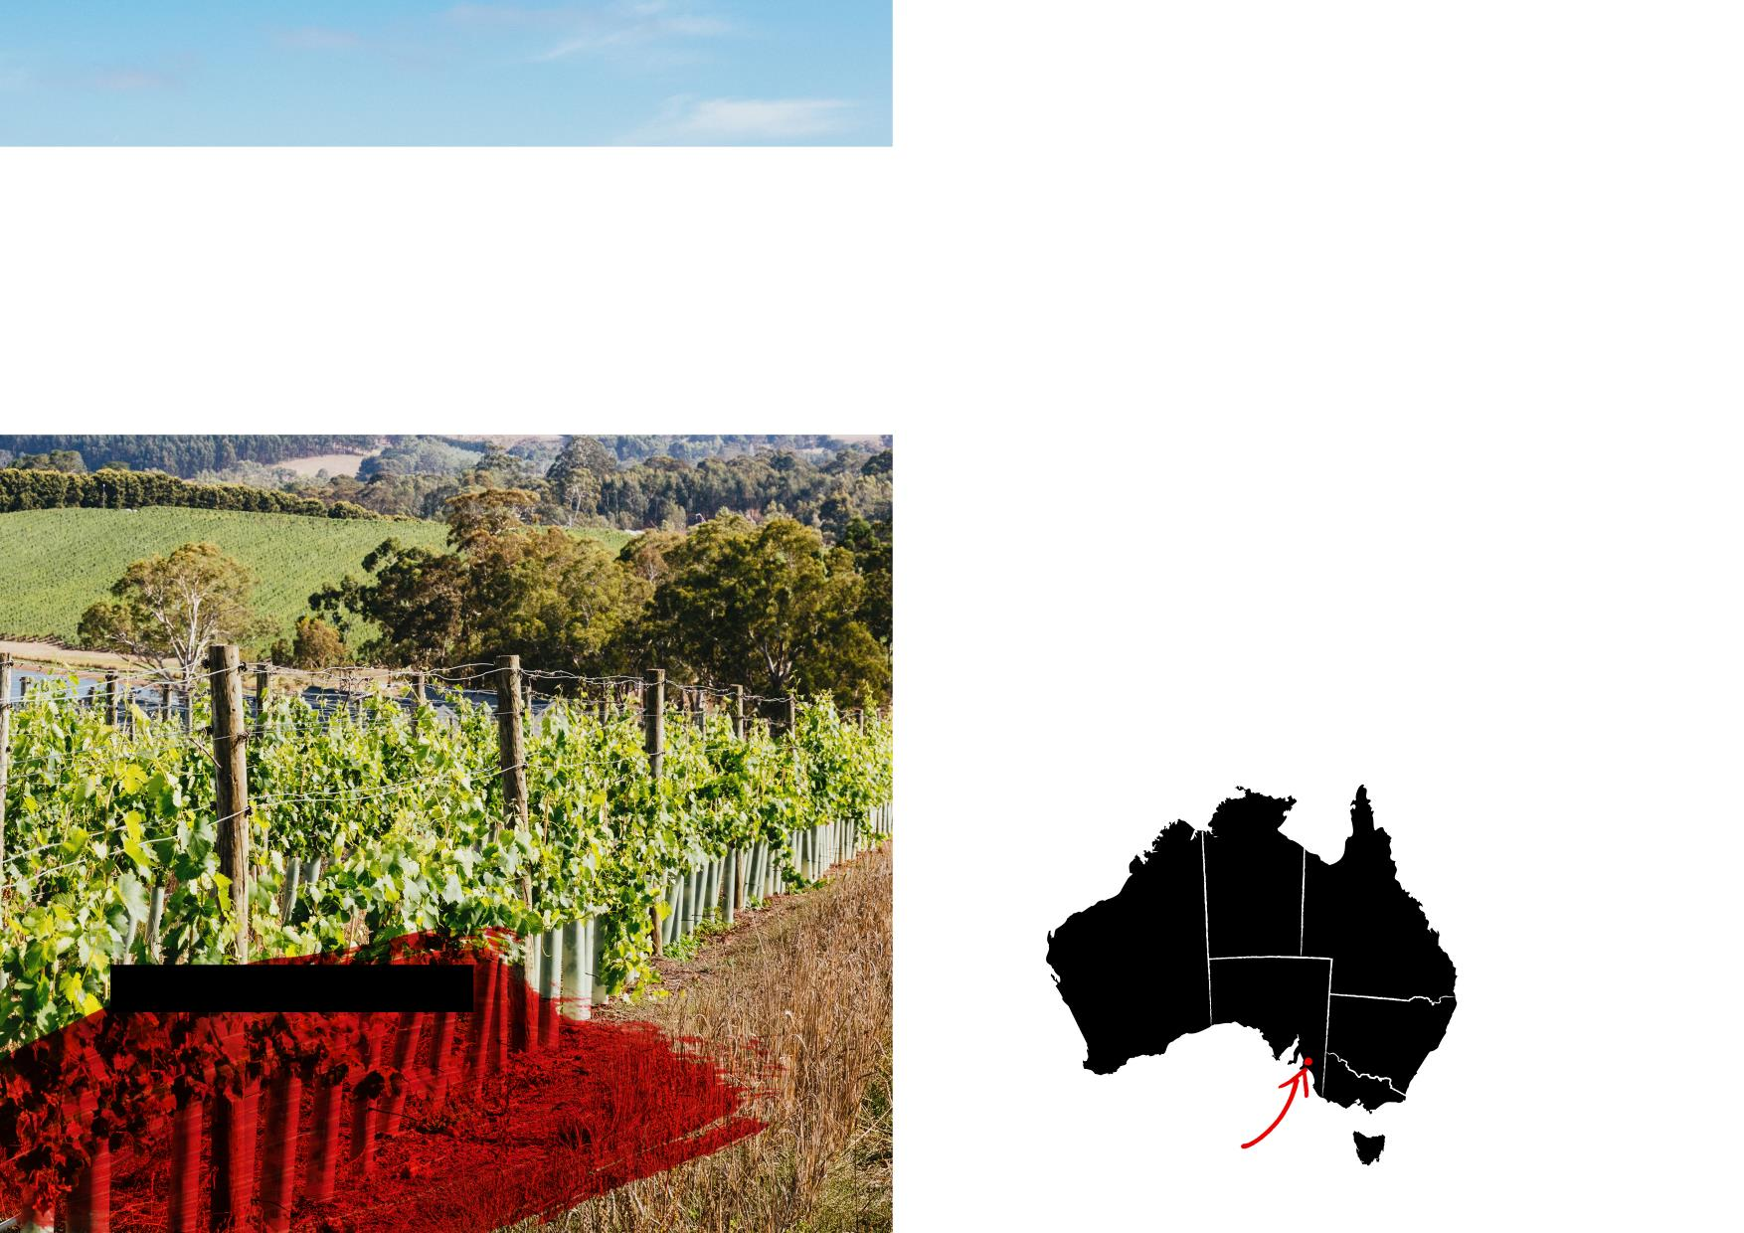
ADELAIDE HILLS
Warisan budaya Jerman
Surganya pecinta kuliner
Wilayah yang terlahir kembali
Pusat iklim sejuk
TAHUKAH ANDA?
Dua subwilayah berada dalam wilayah Adelaide Hills: Lenswood dan Piccadily Valley
ADELAIDE HILLS
Notes:
Pecinta kuliner menikmati berkunjung ke wilayah ini dan ini hanya 30 menit berkendara dari distrik sentra bisnis Adelaide. Pohon anggur ditanam pada tahun 1870an, namun akibat kesulitan budidaya anggur iklim sejuk pada era tersebut, kebanyakan sudah tidak ada lagi sejak tahun 1930an. Kelahiran kembali dari wilayah ini bermula dengan pembuat anggur bernama Brian Croser yang menanam Chardonnay pada 1979, mengenali potensi wilayah ini sebagai salah satu tempat terbaik untuk menanam varietas iklim sejuk. Adelaide Hills adalah salah satu wilayah iklim sejuk premium, menghasilkan Chardonnay yang elegan, bertekstur dan ringan dengan struktur acidity yang mendukung untuk di aging dan dapat bersaing dengan Chardonnay dari iklim sejuk terbaik di dunia.

Slide 33
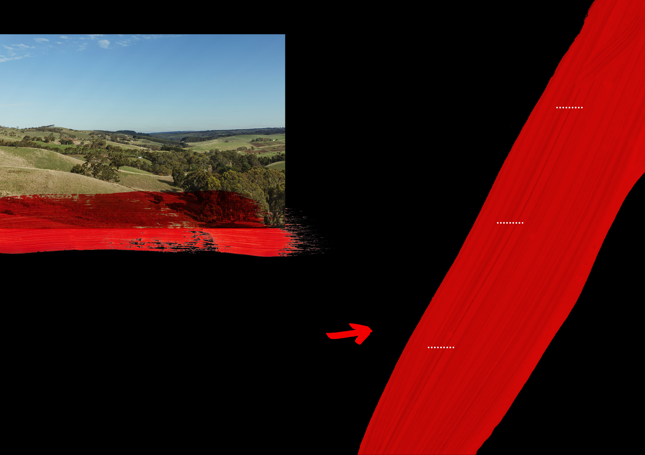
IKLIM
SANGAT TINGGI
>1000 M
>3280 KAKI
TINGGI
MARITIM
SEDANG
750–999 M
2460–3279 KAKI
DENGAN KARAKTERISTIK
IKLIM SEJUK
SEDANG
500–749 M
1640–2459 KAKI
KETINGGIAN
ADELAIDE HILLS
230–650 M (755–2133 KAKI)
RENDAH
0–499 M
0–1639 KAKI

Slide 34
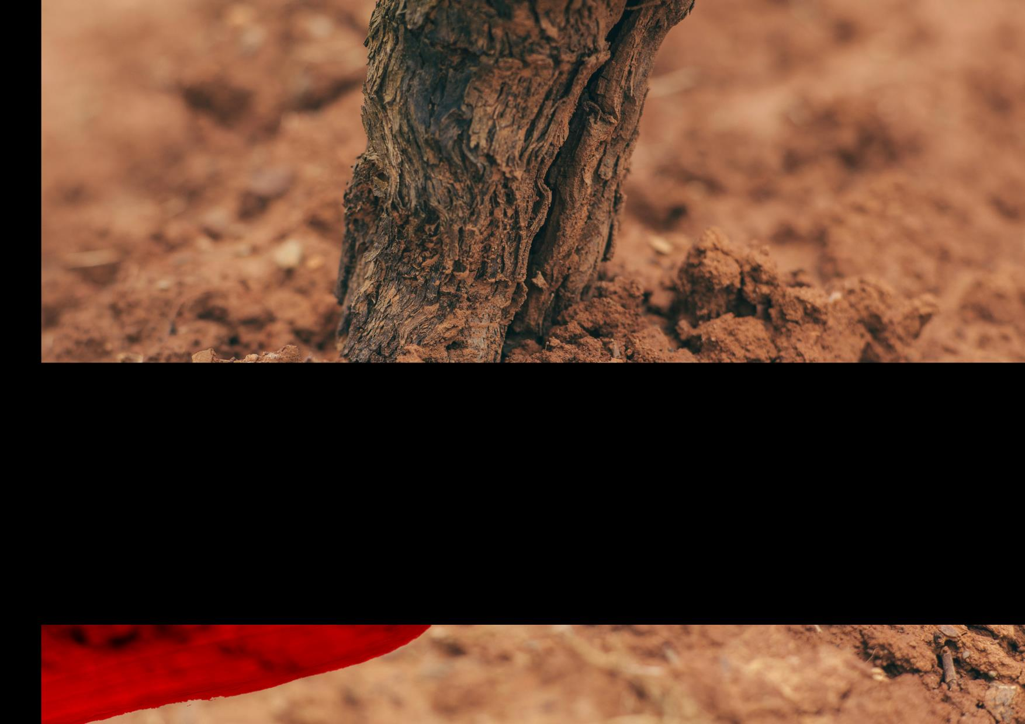
TANAH
Tanah Adelaide Hills sangat bervariasi dalam struktur dan kimianya. Wilayah ini memiliki campuran tanah lempung berpasir berwarna coklat keabu-abuan atau coklat, dengan petak-petak tanah berpasir diatas tanah liat lapisan tanah bawah. Kedalaman tanah juga bervariasi akibat topografi, yang terdiri dari lereng terjal hingga berbukit-bukit, yang berujung pada tanah berbatu dangkal hingga ke puncak bukit dan tanah liat seperti tanah gambut pada bagian bawah.

Slide 35
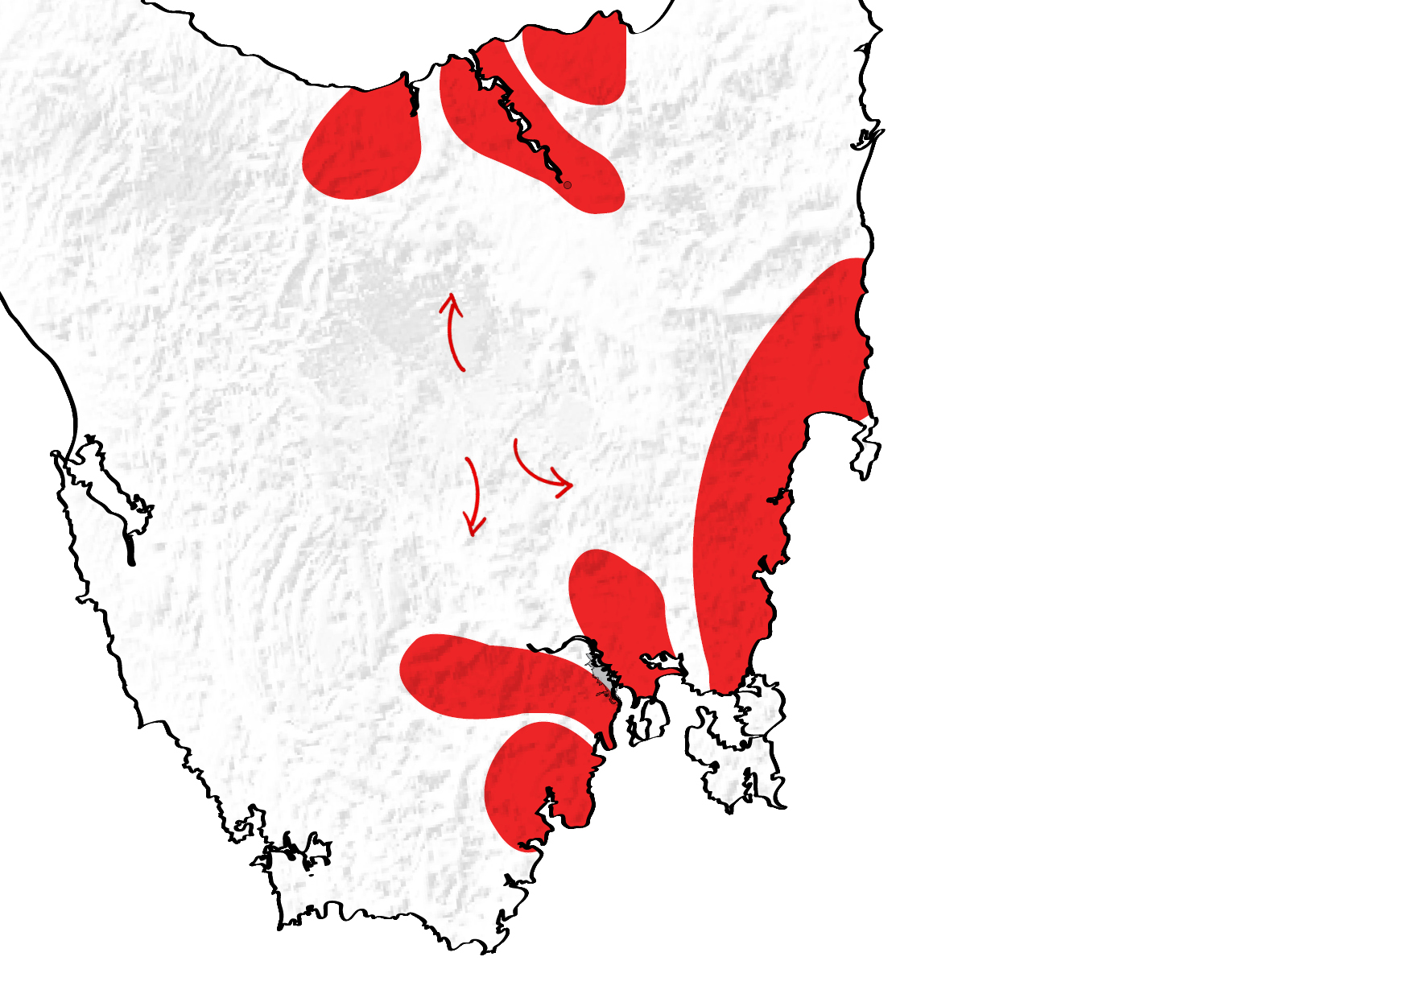
LAUNCESTON
AREA PENANAMAN ANGGUR
HOBART
TASMANIA
Notes:
Walaupun ‘Tasmania’ adalah satu-satunya wilayah anggur di Tasmania yang diakui secara resmi, pemerintah negara bagian telah membagi pulau ini menjadi tujuh wilayah yang berbeda: North West, Pipers River, Tamar Valley, East Coast, Derwent Valley, Coal River Valley dan Huon Valley.

Slide 36
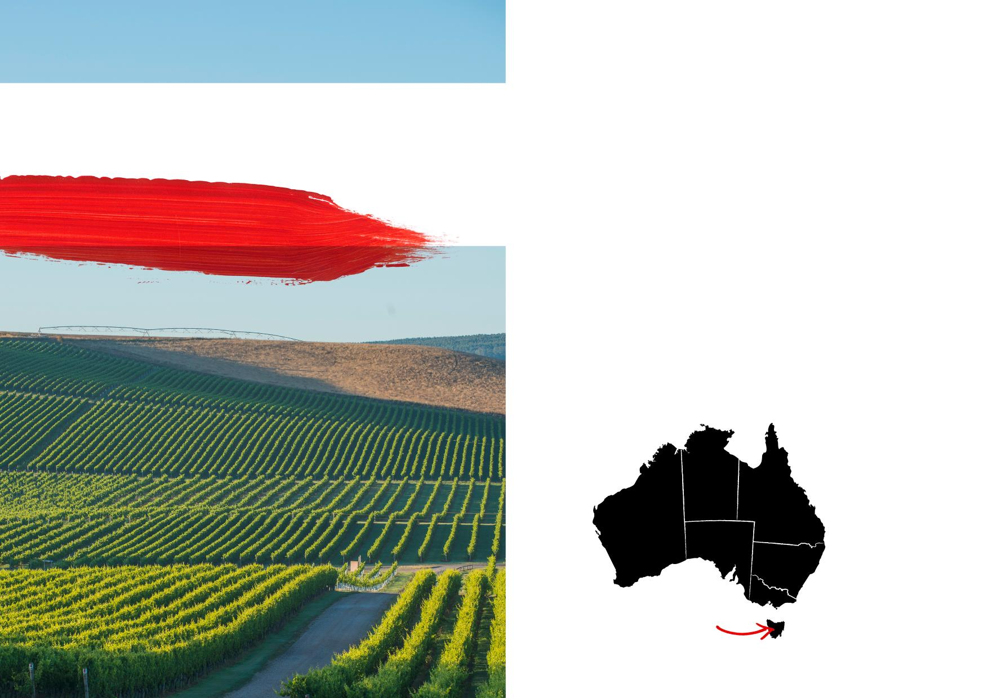
T A S M A N I A
Wilayah beriklim yang sangat baik
Negeri ajaib untuk sparkling wine
Surga hidangan gourmet
TASMANIA
Notes:
Tasmania adalah salah satu wilayah produsen anggur iklim sejuk terbaik, terkenal dalam memproduksi sparkling wine yang memenangkan penghargaan, Pinot Noir, Chardonnay dan Riesling. Iklim sejuk Tasmania dan tanah yang cocok menghasilkan Chardonnay yang kering dan elegan yang memiliki acidity natural yang menusuk dan rasa intens berkualitas tinggi. Namun anggurnya tetap terkendali dan lembut, tanpa menjadi terlalu lama disimpan dalam tong ek atau terlalu terasa kematangan buahnya. Proporsi memadai dari Chardonnay Tasmania digunakan dalam produksi sparkling wine berkualitas tinggi.

Slide 37
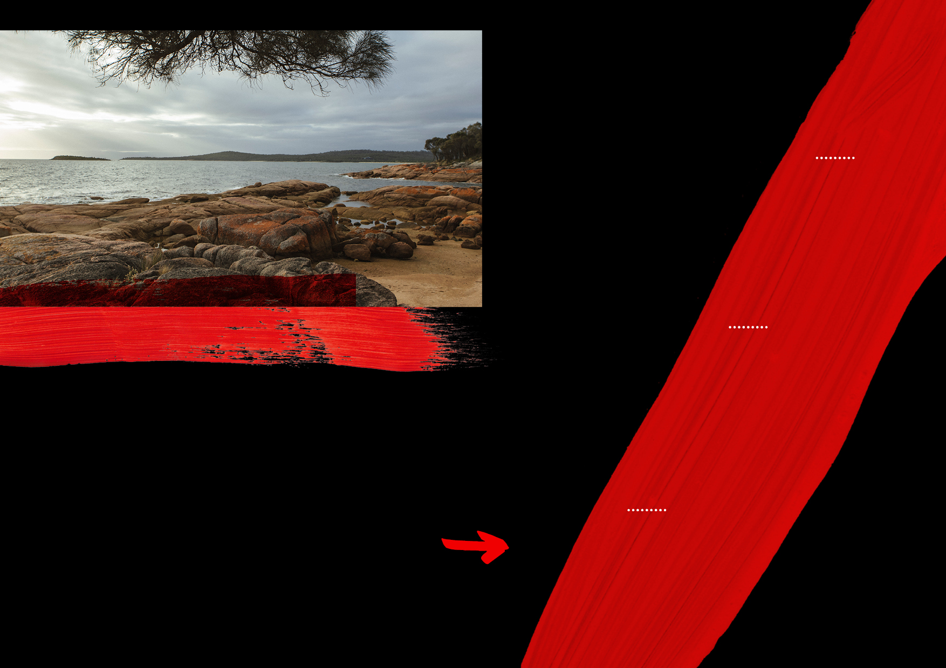
IKLIM
SANGAT TINGGI
>1000 M
>3280 KAKI
TINGGI
750–999 M
2460–3279 KAKI
SEDANG
DENGAN PENGARUH MARITIM DARI LAUT TASMAN, SELAT BASS DAN SAMUDRA HINDIA
SEDANG
SEDANG
500–749 M
1640–2459 KAKI
KETINGGIAN
0–1264 M (0–4147 KAKI)
RENDAH
DENGAN KEBANYAKAN KEBUN ANGGUR BERADA DI BAWAH
100M (328 KAKI)
0–499 M
0–1639 KAKI

Slide 38
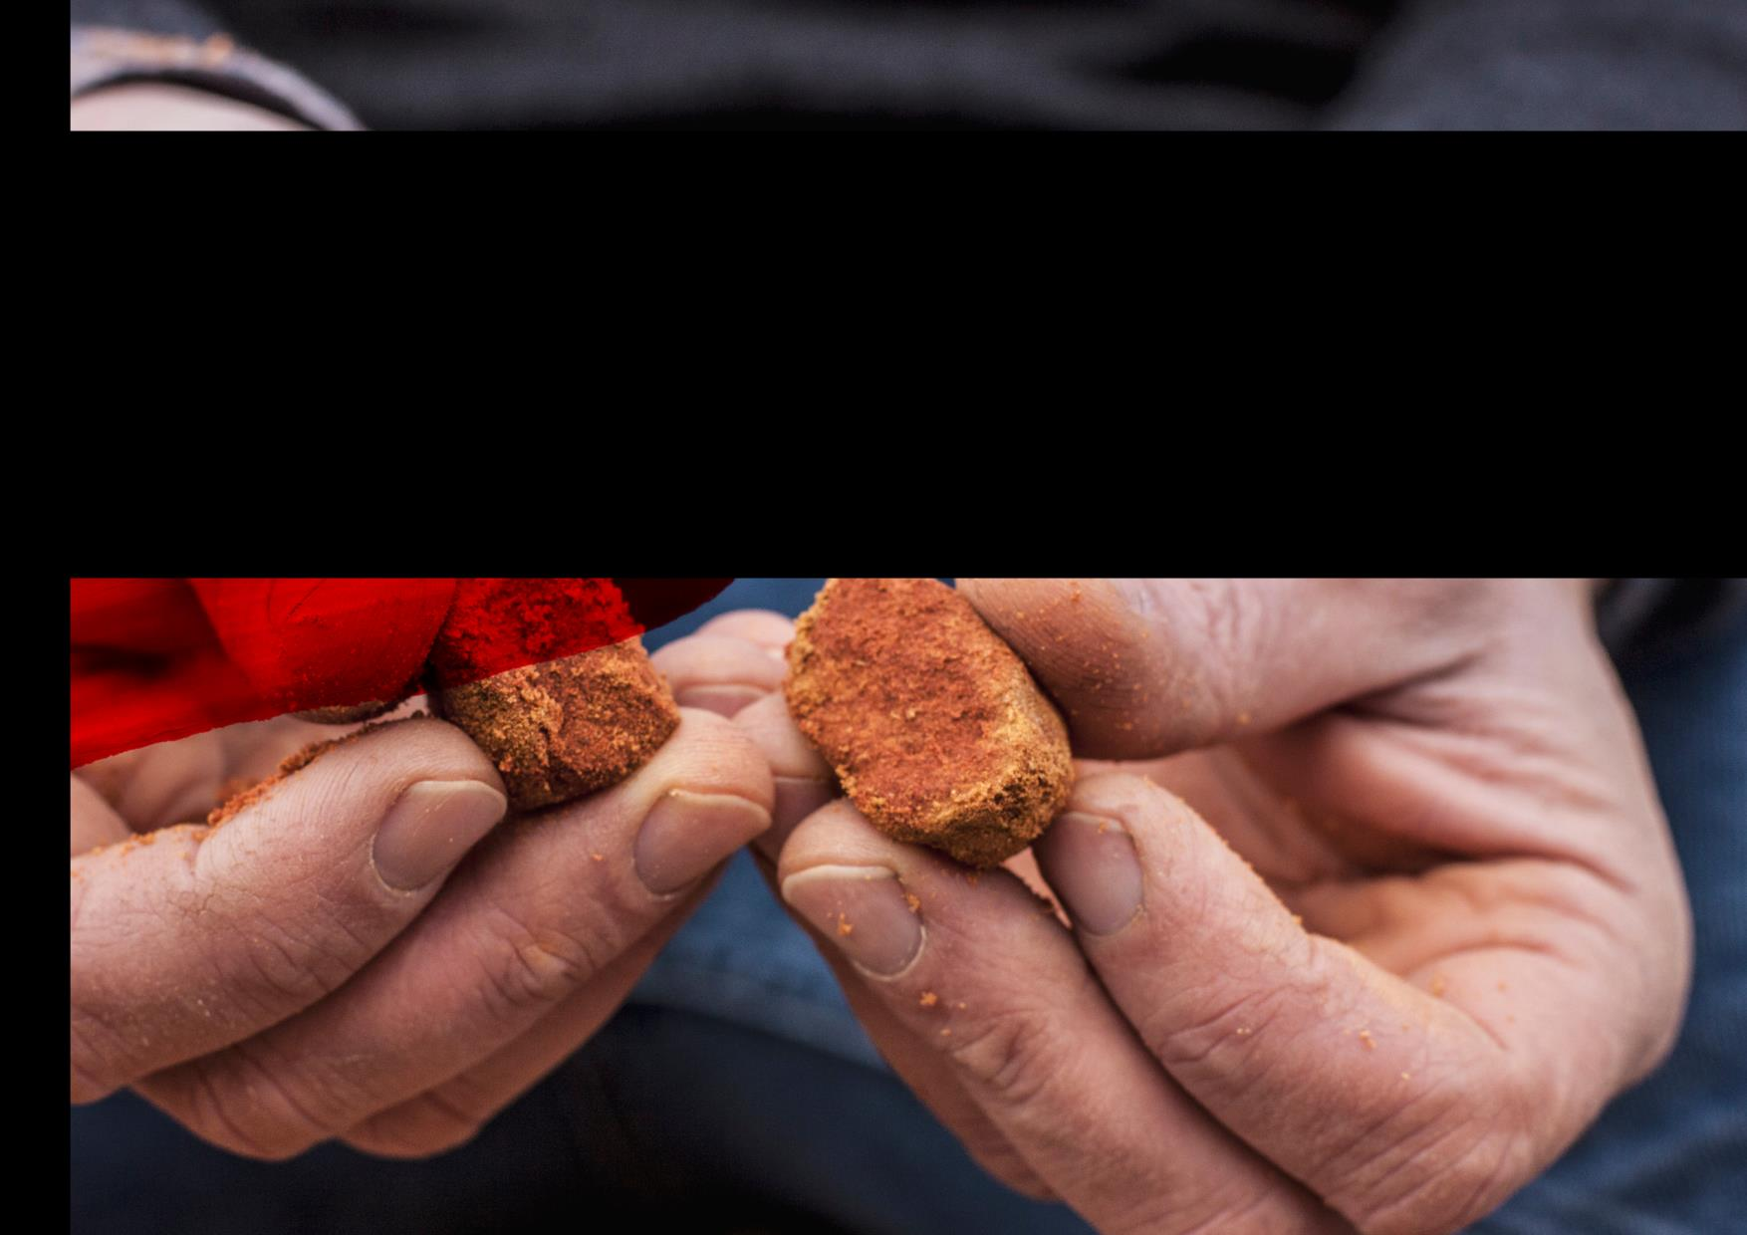
TANAH
Pada lereng rendah, tanah kebun anggur memiliki batu pasir, batu-batu lumpur, sedimen sungai dan batuan beku dengan asal vulkanis. Batu pasir dan sekis muncul di Derwent Valley. Batu aluvial bergambut dan tanah humus berpasir yang rendah di Coal River Valley. Piper River memiliki tanah dalam yang rapuh dan mengering dengan perlahan, sementara Tamar Valley memiliki tanah basalt berkerikil pada dasar tanah liat dan tanah kapur.

Slide 39
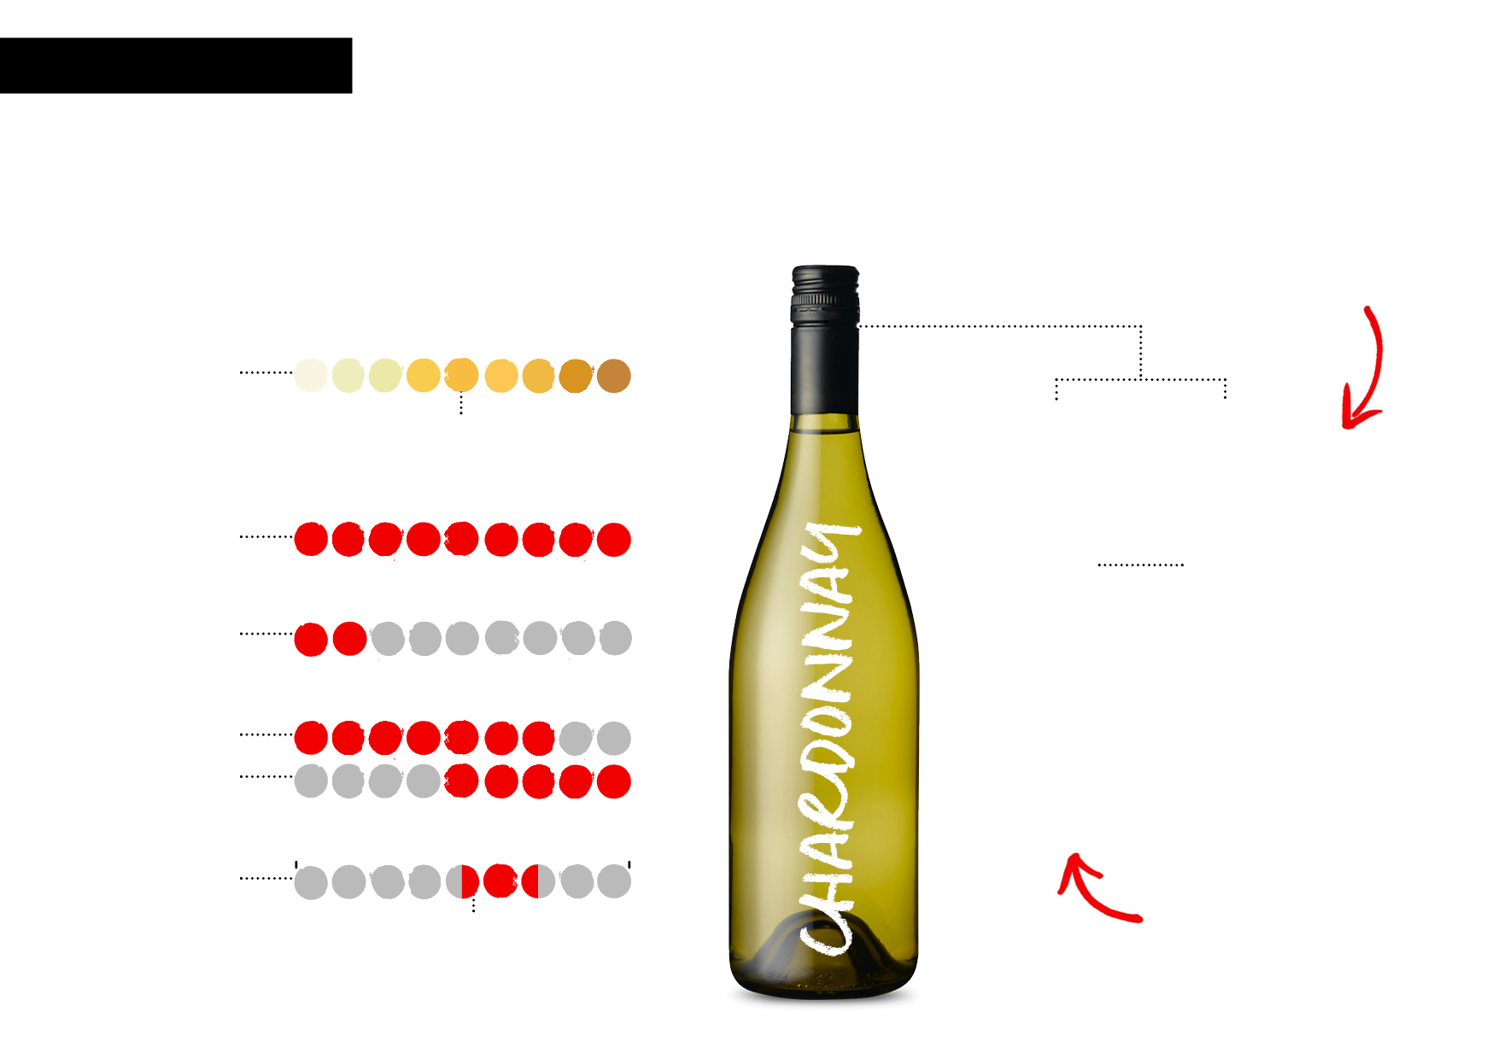
CHARDONNAY
KARAKTERISTIK
RASA BUAH PADA UMUMNYA
RASA
WARNA
Chardonnay
Lemon
Apel
Pir
Persik
Nektarin
Melon
Mangga
Nanas
TEKSTUR
ANGGUR
Ringan
Sedang
Kental
TINGKAT
KEMANISAN
Dry
Medium dry
Sweet
Roti panggang
Vanila
Mentega
Gula-gula karamel
Madu
Crème brulée
Kayu manis
Kelapa
Nogat
Kacang badam panggang
Bumbu
Kapur
Mineral
TONG EK
Rendah
Sedang
Tinggi
KEASAMAN
ALKOHOL
8%
12.5%-14.5%
17%
(Sparkling)
RASA SEKUNDER PADA UMUMNYA
Notes:
SEKARANG ADALAH SAAT YANG TEPAT UNTUK MENCICIPI DAN MENDISKUSIKAN BEBERAPA ANGGUR PILIHAN ANDA
Fleksibilitas Chardonnay menjelaskan ketahanan varietas ini dalam pasar yang berubah-ubah seperti Australia. Anggur ini dapat mengekspresikan perkebunan anggur dimana buahnya tumbuh subur, tetapi dapat juga menjadi kanvas bagi eksperimentasi pembuat anggurnya. Revolusi Chardonnay telah memberikan para pembuat anggur di Australia izin untuk merangkul semua rasa dan karakteristik dari varietas yang menarik ini, dan sebagai akibatnya peminum anggur merangkul pula kemunculannya kembali, dari ekspresi iklim sejuk yang ramping dan bertekstur ringan hingga yang bertekstur pekat, versi yang kaya dan matang dari iklim yang lebih hangat.

Slide 40
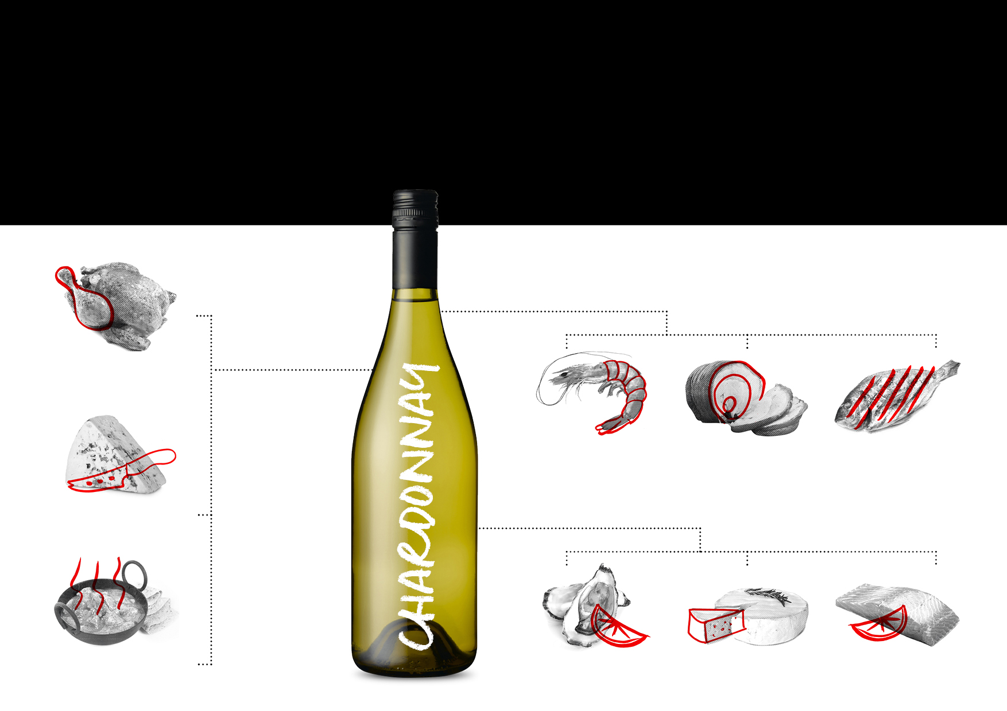
PADANAN
MAKANAN
TIDAK DISIMPAN
DALAM BAREL KAYU
Ayam panggang
DISIMPAN DALAM
BAREL KAYU
Udang
Babi panggang
Ikan bakar
Keju biru (Blue Cheese)
SPARKLING WINE
100%
Ayam korma
Kerang
Triple-cream brie
Filet ikan trout

Slide 41
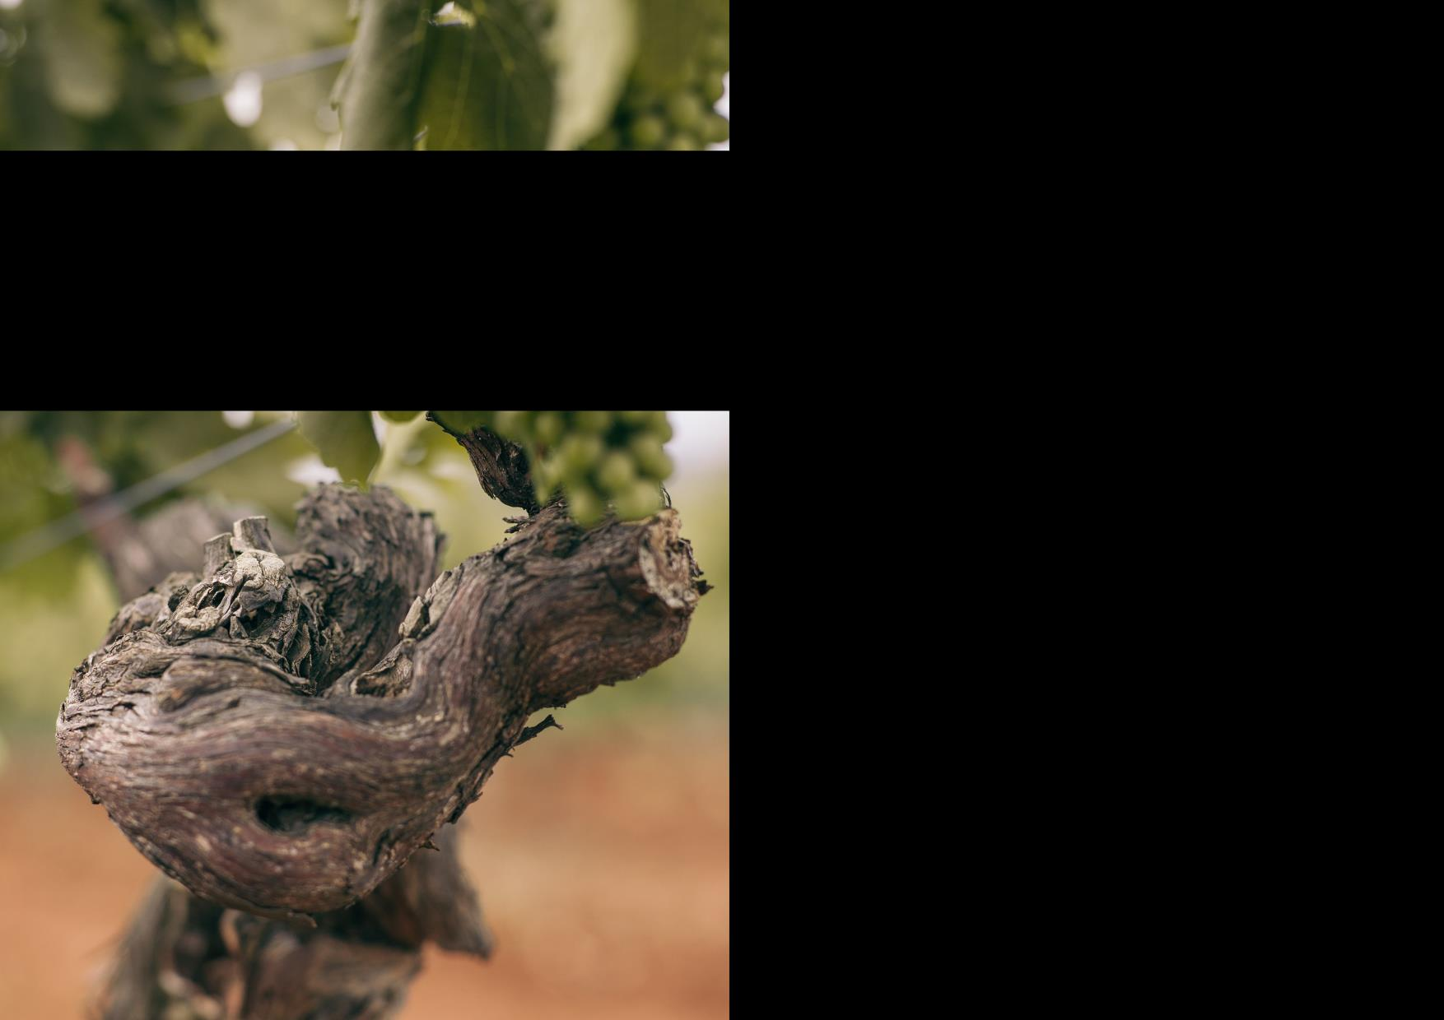
SEBERAGAM
NEGARA YANG
MEMBUATNYA
Anggur Chardonnay Australia adalah ekspresi dari lingkungan hidup kami yang khas dan komunitas dinamis yang membudidayakan mereka.
Mulai dari yang liar hingga yang disempurnakan, klasik hingga kontemporer, ini adalah varietas yang, Anda tahu, memiliki lebih banyak varietas.

Slide 42
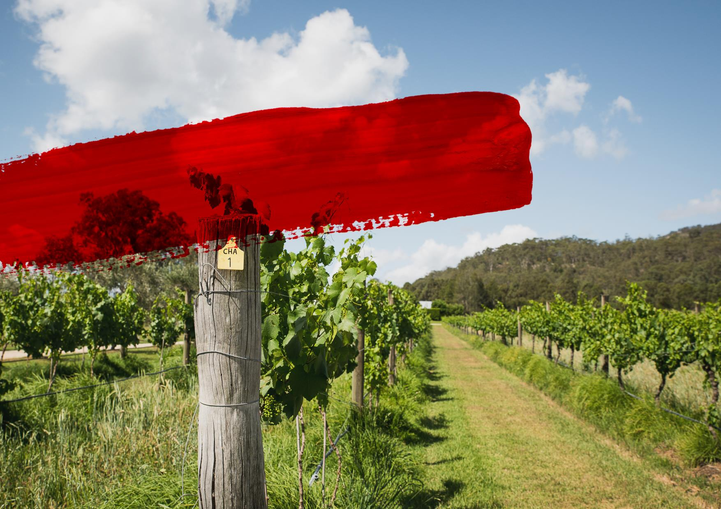
Terima kasih
Notes:
Untuk lebih banyak program, perangkat pendukung dan sumber daya, kunjungi www.australianwinediscovered.com
Untuk pertanyaan, kirimkan surel ke discovered@wineaustralia.com

Slide 43
JUDUL SLIDE ADA DI SINI
Masukkan teks di sini
Masukkan teks di sini
Masukkan teks di sini
Masukkan teks di sini
Masukkan teks di sini
Masukkan teks di sini
Masukkan teks di sini

Slide 44
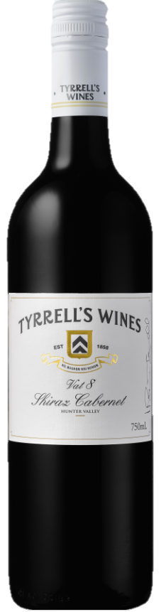
Nama anggur ditulis di sini
Lokasi ditulis di sini
Informasi lainnya ditulis di sini

Slide 45
Tyrrell's Wines Winemaker's Selection Vat 8 Hunter
Shiraz Cabernet 2014
Hunter Valley, New South Wales
95+ poin - Gary Walsh, Wine Front
95 poin - www.jamessuckling.com
4.5 dari 5 bintang - Winewise
91 poin - Huon Hooke, The Real Review
91 poin - National Liquor News
1 medali emas, 9 medali perunggu

